Slide 1
DİABETES MELLİTUS’TA TEDAVİ
ARŞ. GÖR. DR. KÜBRA ŞENTÜRK
KTÜ AİLE HEKİMLİĞİ ABD
19.03.2024

Slide 2
AMAÇ
Glisemik hedefler hakkında bilgi vermek
OAD kullanım durumları hakkında bilgi vermek
İnsülin preparatları ve kullanımı hakkında bilgi vermek
Tip-1, Tip-2 DM tedavi uygulamaları hakkında bilgi vermek
DM güncel tedavi ve takip şemaları hakkında bilgi vermek

Slide 3
ÖĞRENİM HEDEFLERİ
Glisemik hedefleri belirleyebilmek
OAD nin özelliklerini, etki ve yan etkilerini öğrenmek
OAD nin kullanım durumlarını bilmek
İnsülin preparatlarının özelliklerini, etki ve yan etkilerini öğrenmek
İnsülin kullanım durumlarını bilmek
DM hastalarında tedavi düzenleyebilmek
DM hastalarında tedavi takibi yapabilmek

Slide 4
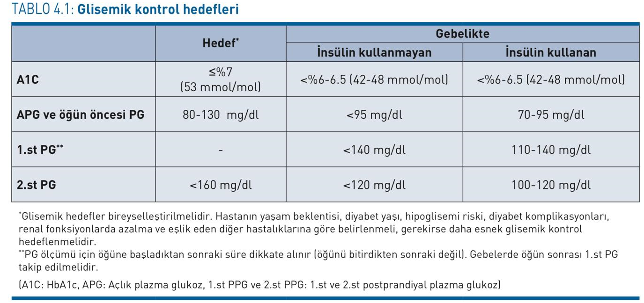
DİYABETLİ HASTALARDA GLİSEMİK KONTROL HEDEFLERİ
Glisemik hedefler bireyselleştirilmelidir. Yaşam beklentisi düşük, diyabet süresi uzun, tekrarlayan ciddi hipoglisemi atakları, eşlik eden mikro ve makrovasküler komplikasyonları veya eşlik eden diğer hastalıklar var ise ya da diyabet kontrolü uzun süredir kötü ise daha esnek glisemik kontrol hedefleri tercih edilmelidir. Bu durumda A1C hedefi %8.5’a kadar (69 mmol/mol) olabilir.

Slide 5
ÖZEL GRUPLARDA GLİSEMİK KONTROL HEDEFLERİ
Çocuk ve adolesanlar
Tip 1 diyabetli çocuk ve adolesanlarda A1C hedefi <%7 (53 mmol/mol) olmalıdır.
Hipoglisemi semptomlarını ifade edemeyen veya sık hipoglisemiye giren hastalar için daha az sıkı HbA1c hedefleri [örneğin, <%7.5 (58 mmol / mol)] uygun olabilir.

Slide 6
ÖZEL GRUPLARDA GLİSEMİK KONTROL HEDEFLERİ
Yaşlılar veya yaşam beklentisi kısa olan hastalar
İleri yaştaki kişilerde, 10 yıllık yaşam beklentisi düşük, diyabet süresi uzun, hipoglisemi riski yüksek, uzun süredir kontrolsüz diyabeti olan, diyabete bağlı ilerlemiş komplikasyonları olan ve eşlik eden hastalıkları bulunan diyabetlilerde sıkı metabolik kontrol önerilmez. Yaşlı ve diyabet süresi 10 yılın üzerinde olan gruplarda sıkı metabolik kontrolün KV olay riskini artırdığı ve risk artışının hipoglisemi ile ilişkili olduğu gösterilmiştir.

Slide 7
ÖZEL GRUPLARDA GLİSEMİK KONTROL HEDEFLERİ
Yaşlılar veya yaşam beklentisi kısa olan hastalar
Glisemik kontrol hedeflerinin belirlenmesinde hastanın kronolojik yaşının ötesinde yaşam beklentisi de dikkate alınmalıdır:
-Yaşam beklentisi >15 yıl ve majör komorbidite yok ise A1C <%7 (53 mmol/mol)
-Yaşam beklentisi 5-15 yıl ve orta derecede komorbidite var ise A1C <%7.5-8.0 (58-64 mmol/mol)
-Yaşam beklentisi <5 yıl ve majör komorbidite var ise A1C <%8.0-8.5 (64-69 mmol/ mol) olarak hedeflenebilir.
-Yaşlı diyabetli hastalarda, komplikasyonlar ve komorbid hastalıklar diğer riskler de dikkate alındığında, hipoglisemi riski düşük dinç hastalarda A1C hedefinin <%7.0-7.5 (5358 mmol/mol) olması; buna karşılık hipoglisemi ve diğer riskleri yüksek, bakıma ihtiyaç duyan hastalarda A1C’nin <%8.0-8.5 (64-69 mmol/mol) hedeflenmesi önerilmektedir.

Slide 8
ÖZEL GRUPLARDA GLİSEMİK KONTROL HEDEFLERİ
Gebelik planlayan diyabetli kadınlar
Hedef A1C, pre-konsepsiyon döneminde non-diyabetik normal üst sınırın maksimum 2 standart sapma üstünü aşmamalı, tercihen <%6.0 (42 mmol/mol) hedeflenmeli, bu hedefe ulaşılamıyorsa <%6.5 (48 mmol/mol) düzeyi mümkün olduğunca sağlanmalıdır.

Slide 9
DİYABETTE TIBBİ BESLENME TEDAVİSİ
Beslenme tedavisi, prediyabetin, diyabetin ve diyabetle ilişkili komplikasyonların önlenmesi ve tedavisinde, tedavinin vazgeçilmez bileşenidir.
Tip 1 ve tip 2 diyabetlilerin tanıyı izleyen ilk bir ay içinde, GDM olgularının ise tanıyı izleyen ilk hafta içinde bir diyetisyene (mümkünse diyabet ekibinde bulunan bir diyetisyene) sevk edilmesini önerilmektedir.
Tıbbi beslenme tedavisi (TBT) ile beslenme öz yönetim eğitimi tanıyı izleyen ilk 6 ay içinde tamamlanan, her biri 4590 dakika süren 3-6 viziti kapsar ve yaşam tarzı değişikliklerinin desteklenmesi ve tedavinin değerlendirilmesi için yıllık en az bir görüşme ile devam eder.

Slide 10
DİYABETTE TIBBİ BESLENME TEDAVİSİ
1. Genel değerlendirme
Diyabetli bireye verilecek öneriler için ilk planda diyabet tipi, komplikasyon varlığı, kan glukoz kontrolünü sağlama durumu, antropometrik ölçümler, laboratuvar bulguları, verilen tıbbi tedavi, 24 saatlik veya üç günlük besin tüketimi, beslenme alışkanlıkları, fiziksel aktivite düzeyi, diğer hastalıkların varlığı ve tedavisi, beslenme davranışında yapması gerekecek muhtemel değişikliklere hazır olma durumu, motivasyonu vb. parametreler bireysel olarak değerlendirilir ve kayıt edilir.

Slide 11
DİYABETTE TIBBİ BESLENME TEDAVİSİ
2. Beslenme tanısı koyma ve hedef saptama
Değerlendirme aşaması sonucunda beslenme tanısı belirlenir, beslenme davranışı ile ilişkili mevcut sorunlar saptanır.
Beslenme tanısı gereksinime uygun olmayan karbonhidrat (KH) alımı, yağ alımının gereksinim düzeylerinden fazla olması, öğünden öğüne değişen KH alımı, glisemik indeksi yüksek besinlerin tüketim sıklığının fazlalığı vb. şeklinde belirlenir.
Tedavi hedefi bireyden bireye değişir. Bazı bireyler için hedef kan glukoz kontrolünü sağlamak iken bir başkası için kan lipid profili kontrolünü sağlamak, bir diğeri için ise vücut ağırlığının kontrolünü sağlamak olabilir.
Beslenme tanısına ve bireysel tedavi hedeflerine yönelik ulaşılabilir ve uygulanabilir hedefler ve spesifik davranışlar diyetisyen ve diyabetli birey tarafından birlikte belirlenir.

Slide 12
DİYABETTE TIBBİ BESLENME TEDAVİSİ
3. Beslenme müdahalesi, beslenme öz yönetim eğitimi
Bireye uygun öğün planlama yöntemi (beslenme piramidi, tabak modeli, değişim listeleri, KH sayımı) belirlenir.
Sunulan öneriler prediyabetli veya diyabetlinin, bireysel gereksinimlerine, beslenme alışkanlıklarına, yaşam tarzına, gerekli değişiklikleri yapabilme yeteneğine ve değişime istekli olmasına uygun olmalıdır.
Beslenme öz yönetim eğitimi, saptanan hedefe ulaşmayı kolaylaştıracak, öğün planlama yönteminin uygulanmasını destekleyecek, diyabet ve beslenme tedavisi konusunda bilgi ve uygulama becerisi kazandıracak içerikte olmalıdır.
Beslenme eğitimine diyabetli bireyle birlikte özellikle mutfak alışverişini yapan, yemeği hazırlayıp pişiren ve yemek servisini yapan aile bireyinin katılımının sağlanması diyabetli bireyin beslenme alışkanlıklarını değiştirmesine katkı sağlar.

Slide 13
DİYABETTE TIBBİ BESLENME TEDAVİSİ
4. Tedavinin değerlendirilmesi
Besin tüketimi ile açlık ve tokluk kan glukozu izlem sonuçları bu aşamada birlikte değerlendirilir.
Tıbbi tedavide mevcut değişikliklere göre gerekirse öğün zamanı ve öğün içeriği yeniden planlanır.
Tanı ve tedavi hedefine uygun beslenme müdahalesi içeriğine karar verilerek gerekli öneriler ile birlikte beslenme öz yönetim eğitimi verilir ve hedefe ulaşım izlenir.
Diyabetli bireyle yargısal olmayan bir iletişim kurmak, bireyin öz yönetimi ile ilgili sorunlarını bildirme direncini en aza indirmekte yardımcı olabilir.

Slide 14
DİYABETTE TIBBİ BESLENME TEDAVİSİ

Slide 15
DİYABETİN ÖNLENMESİNDE VE TEDAVİSİNDE TIBBİ BESLENME TEDAVİSİNİN AMAÇLARI
1. Genel olarak sağlığı geliştirecek beslenme alışkanlıklarının oluşmasını sağlayarak ve uygulamaları destekleyerek;
-Kan glukoz düzeylerinde,
-Kardiyovasküler hastalık (KVH) riskini azaltacak lipid profilinde,
-Kan basıncında (KB),
-Vücut ağırlığında bireyselleştirilmiş hedefleri sağlamak ve korumak.

Slide 16
DİYABETİN ÖNLENMESİNDE VE TEDAVİSİNDE TIBBİ BESLENME TEDAVİSİNİN AMAÇLARI
2. Besin öğesi alımını yaşam tarzına uygun şekilde modifiye ederek diyabetin kronik komplikasyonlarını önlemek veya komplikasyonların gelişme oranını azaltmak.
3. Bireyin kişisel ve kültürel tercihlerini, sağlık okur yazarlığını, sayısal okur yazarlığını, sağlıklı besine ulaşma imkanını, davranış değişikliği yapabilme yeterliliğini ve değişime istekliliğini dikkate alarak beslenme gereksinimlerini belirlemek.
4. Besin seçiminde bilimsel kanıtlarla desteklenmiş sınırlamaları yaparken yargılayıcı olmayan mesajlar vererek yemek yemenin zevkini sağlamak.
5. Makro veya mikro besin öğesi oranlarına ya da tek bir gıdaya odaklanan beslenme önerilerinden ziyade sağlıklı beslenme alışkanlıklarını geliştirecek öneriler vermek.
6. Tip 1 diyabetli gençler, tip 2 diyabetli gençler, diyabetli gebe veya emziren kadınlar ve yetişkinler için yaşamın değişik dönemlerinde gerekli enerji ve besin öğesi gereksinimlerini karşılamak.
7. İnsülin veya insülin salgılatıcı ilaç kullananlarda akut hastalıklar sırasında diyabet tedavisi, hipogliseminin tedavisi ve önlenmesi ile birlikte egzersiz konusunda kendi kendini yönetme eğitimini sağlamaktır.

Slide 17
TIBBİ BESLENME TEDAVİSİNİN ETKİNLİĞİ
Prediyabetli veya diyabetli hastalara bireyselleştirilmiş TBT uygulanmalıdır. Bu tedavi, en iyi bir diyetisyen tarafından verilebilir.
Beslenme eğitimi prediyabetli veya diyabetli kişinin bireysel ihtiyaçlarına, gerekli değişiklikleri yapabilirlilik durumuna, değişime istekliliğine duyarlı olmalıdır.
TBTde kullanılan birçok ilaca benzer şekilde, ilk 6 ayda A1C düzeylerinde belirgin iyileşme sağlanabilir.
Metabolik etkinliğinin yanı sıra TBT maliyet etkinliği olan bir tedavidir. Sağlık kurumlarına müracaat ve hekim vizitlerine gidiş sıklığının TBT alan bireylerde %9.5-23.5 oranında azaldığı bildirilmiştir. TBT alan diyabetli bireylerin kullandıkları ilaçların çeşitliliğinde, miktarında ve insülin dozunda azalma sağlanabilmektedir.

Slide 18
DİYABETTE EGZERSİZ VE FİZİK AKTİVİTE
Diyabet tedavi planının önemli bir parçasını oluşturan fiziksel aktivite ve egzersiz, hastanın özelliklerine ve mevcut komplikasyonlarına göre adapte edilerek planlanmış şekilde tüm diyabetli hastalara önerilmektedir.

Slide 19
DİYABETTE EGZERSİZ VE FİZİK AKTİVİTE
DİYABETTE EGZERSİZİN YARARLARI
Doku düzeyinde insülin duyarlılığını arttırarak glisemik kontrole yardımcı olur. İnsülin kullanan hastalarda insülin ihtiyacını azaltır.
Kan basıncını ve trigliserid düzeylerini düşürür, vücut ağırlık kaybına ve kaybedilen ağırlığın da korunmasına katkıda bulunur.
Kronik komplikasyon gelişimini önlerken, kardiyovasküler hastalık riskini ve genel mortaliteyi azaltır.
Sarkopeni ve kemik kaybı üzerine özellikle direnç egzersizlerinin önemli derecede olumlu etkileri vardır.

Slide 20
EGZERSİZ PROGRAMININ YAPILANDIRILMASI ve DİYABETLİ BİREYDE EGZERSİZ ÖNERİLERİ
Diyabetli olgularda egzersiz tedavisi diyabetin tipi, önerilecek olan egzersizin tipi, süresi, hastanın almakta olduğu tedavi ve tedavinin zamanlaması ve hastada diyabetik komplikasyon/komplikasyonların varlığı göz önünde bulundurularak bireyselleştirilmelidir.
Egzersiz tipleri:
Aerobik egzersizler büyük kas gruplarını içeren, tekrarlı ve uzun süreli egzersizlerdir. Vücut oksijen alımı, dağıtımı ve kullanımını artırırlar. Direnç egzersizleri ise bir yüke karşı ya da tanımlanmış ağırlıklarla yapılan kas kuvvetlendirme hareketleridir. Yüksek şiddetli aralıklı antrenmanlar ise, kalp hızını arttıran ve azaltan periyotların birbirini izlediği antrenmanlar olup, uygun hastalarda devamlı aerobik egzersize bir alternatiftir.

Slide 21
EGZERSİZ PROGRAMININ YAPILANDIRILMASI ve DİYABETLİ BİREYDE EGZERSİZ ÖNERİLERİ
Diyabetlilerde, daha çok aerobik egzersizler (tempolu yürüme, koşma, yüzme) ve kas gücünü artıran direnç egzersizleri önerilir.
Direnç ve aerobik egzersizlerin kombine edilmesi, insülin duyarlılığını arttırmada bu egzersizlerin tek başına yapılmasına göre daha etkilidir.
Yürüyüş, koşu, bisiklet sürme gibi aerobik egzersizler genellikle akut dönemde kan glukozunu düşürürken, basketbol, tenis, dans, yüzme, yoga gibi hem aerobik hem anaerobik özellikler içeren egzersizler ise kan glukozunu düşürebilir veya yükseltebilirler.
Ağırlık kaldırma, kısa mesafe hızlı koşu, futbol, güreş, dalış ve tırmanma gibi çoğunlukla anaerobik olan egzersizler ise akut dönemde kan glukozunu genellikle yükseltirler.
Çok yüksek şiddetli egzersizler de egzersiz süresine bağlı olarak kan glukozunu yükseltir veya sabit tutabilirler. Hangi tür egzersiz olursa olsun yarışmalı tüm sporlar, neden oldukları stres dolayısıyla kan glukozunu genellikle yükseltirler.

Slide 22
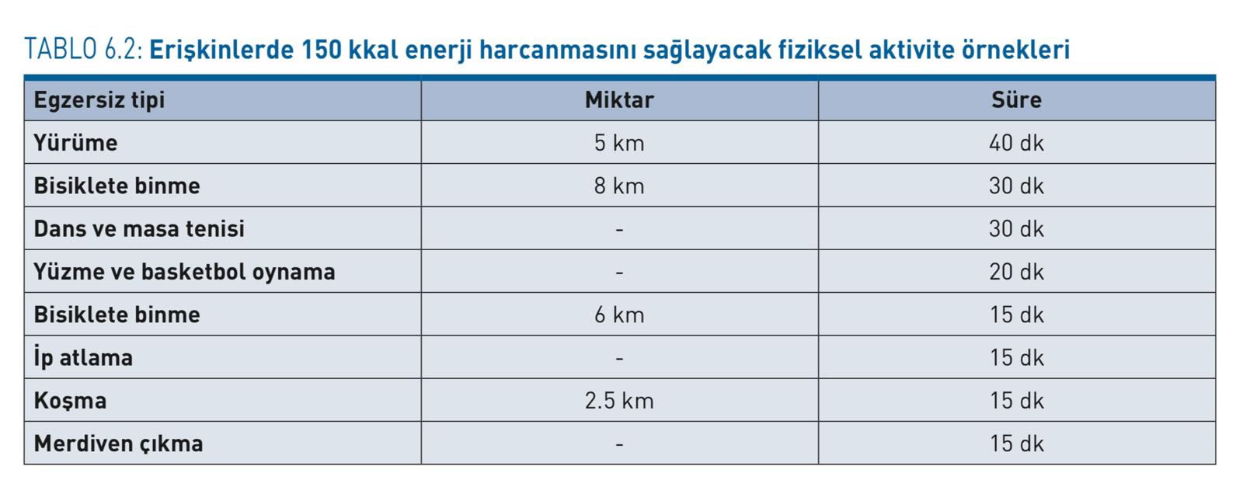
EGZERSİZ PROGRAMININ YAPILANDIRILMASI ve DİYABETLİ BİREYDE EGZERSİZ ÖNERİLERİ
Diyabetli hastalara 48 saatten fazla ara vermeksizin, haftada en az 150 dakika ve ortayüksek şiddette aerobik egzersiz önerilir. Kontrendikasyon yoksa buna ek olarak ardışık olmayan günlerde olacak şekilde, haftada 2-3 gün de direnç egzersizi yapmaları önerilir.

Slide 23
EGZERSİZ PROGRAMININ YAPILANDIRILMASI ve DİYABETLİ BİREYDE EGZERSİZ ÖNERİLERİ
Yaşlı diyabet olgularında daha da önemli olmak üzere, diyabetli olguların haftada 2-3 seans tai-chi, yoga ve pilates gibi germe ve denge egzersizi yapması önerilir.
Özellikle tip 1 diyabet hastalarında derin suya dalış, dağa tırmanış gibi spor türleri emniyet açısından önerilmez.
Egzersizin yanı sıra gün içinde sedanter olarak geçirilen zamanın azaltılması da glisemik kontrol açısından yararlıdır. Bu nedenle her 30 dakikada bir, 1-3 dakika süren hafif aktiviteler yapılması önerilir.

Slide 24
EGZERSİZ PROGRAMININ YAPILANDIRILMASI ve DİYABETLİ BİREYDE EGZERSİZ ÖNERİLERİ
Özetle diyabetli hastalara egzersiz önerisi şu şekilde yapılabilir;
Erişkin diyabet olgularına 48 saatten fazla ara verilmeyecek biçimde, haftada en az 3 gün ve toplam 150 dakika, orta şiddette (maksimum kalp hızının %60-75’i, yaşlılarda %50-70’i kadar) egzersiz önerilmelidir.
Egzersiz şiddeti başlangıçta hafif olmalı, orta şiddete doğru yavaş yavaş artırılmalıdır.
Herhangi bir kontrendikasyon yoksa haftada 2-3 gün direnç egzersizi önerilmelidir.
Ek yararları nedeniyle, aerobik ve direnç egzersizlerini aksatmamak koşuluyla haftada 2-3 gün esneklik ve denge egzersizlerinin önerilmesinde fayda vardır.
Gün içinde hareketli olmak açısından 30 dakikadan fazla hareketsiz kalınmaması, kısa süreli de olsa ayağa kalkılarak dolaşılması önerilmelidir.

Slide 25
İNSÜLİN DIŞI ANTİHİPERGLİSEMİK (ORAL ANTİDİYABETİK VE İNSÜLİNMİMETİK) İLAÇLARIN KULLANIM İLKELERİ
Ülkemizde bulunan insülin dışı antihiperglisemik ilaç grupları;
Biguanidler
İnsülin salgılatıcılar (sekretogoglar)
Tiazolidindionlar
İnkretin bazlı ilaçlar (Dipeptidil peptidaz 4 inhibitörleri ve Glukagona benzer peptid 1 reseptör agonistleri)
Alfa glukozidaz inhibitörleri
Sodyum glukoz ko-transporter 2 inhibitörleri (glukoretikler; gliflozinler)

Slide 26
İNSÜLİN DIŞI ANTİHİPERGLİSEMİK (ORAL ANTİDİYABETİK VE İNSÜLİNMİMETİK) İLAÇLARIN KULLANIM İLKELERİ
Tip 2 diyabet tedavisinde kullanılan diğer ilaçlardan insülinmimetik etkili bir amilin analoğu olan pramlintid, dopamin-2 agonisti olan hızlı etkili bromokriptin ve safra asidi sekestranı olan kolesevelam ise hafif-orta derecede etkin glukoz düşürücü ilaçlar olup ülkemizde diyabet tedavisi için onaylı değildir.
Oral antidiyabetikler (OAD) ve insülin-dışı injeksiyon formunda kullanılan ilaçlar gebelikte kullanılmaz (çoğunun gebelikte kullanımı ile ilgili yeterli veri yoktur ya da kontrendikedir).
Metformin ve bazı sulfonilüre (SU) grubu ilaçların gebelikte kullanımlarına dair çalışmalar varsa da halihazırda FDA, Avrupa İlaç Kurumu (EMA) ve Türkiye İlaç ve Tıbbi Cihaz Kurumu (TİTCK) tarafından gebelikte kullanımı onaylanmış -bazı insülinler dışında-, herhangi bir antidiyabetik ilaç bulunmamaktadır.

Slide 27
BİGUANİD GRUBU İLAÇLAR
Biguanid grubundaki tek ilaç olan metformin, 60 yılı aşkın bir süredir tip 2 diyabetin tedavisinde kullanılmasına rağmen, etki mekanizması halen tam olarak bilinmemektedir.
Metformin, hücresel düzeyde 5’-adenozin monofosfat-aktive protein kinaz (AMPK) enzimini dolaylı yoldan aktive etmek ve kısmen de mitokondriyal gliserofosfat dehidrogenaz (mGDP) enzimini inhibe etmek suretiyle etki gösterir.
Tip 2 diyabette, karaciğerde artmış olan glukoneogenezi inhibe eder, mitokondriyal solunum zinciri kompleksi I (mitochondrial respiratory chain complex I)’in geçici inhibisyonu yoluyla lipid ve kolesterol biyosentezi üzerine de baskılayıcı etkisi vardır.
Buna karşılık kas glukoz uptake’ini ve yağ asidi oksidasyonunu bir miktar artırdığı, dolayısı ile insülin direncini azalttığı yönündeki klasik bilgiler tartışmalıdır.
Metformin, ayrıca barsaktan glukoz absorpsiyonunu azaltır ve iştahı (muhtemelen sindirim üzerine olan yan etkileri ve belki de GLP-1’i artırıcı etkileri nedeniyle) kısmen baskılar.

Slide 28
BİGUANİD GRUBU İLAÇLAR
Hipoglisemi riskinin düşük olması ve kilo açısından nötr olması ya da hafif kilo kaybı etkisinin olması ile avantaj sağlar. Kardiyovasküler (KV) olay riskini azalttığı da gösterilmiştir (UKPDS).
Metforminin prediyabette endikasyonu bulunmaktadır ve bu durumda pozoloji 2 doza bölünmüş olarak günde 1000-1700 mg’dır.

Slide 29
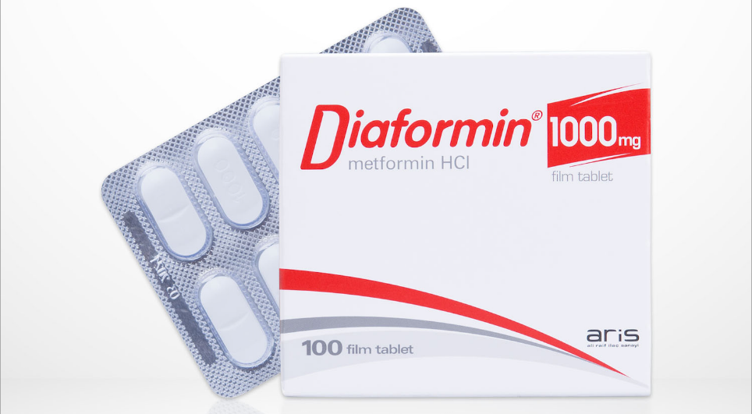
BİGUANİD GRUBU İLAÇLAR
METFORMİNİN YAN ETKİLERİ
Gastrointestinal irritasyon (gaz, şişkinlik gibi yan etkiler genellikle geçicidir).
Abdominal kramp
Diyare
Ağızda metalik tad
B-12 vitamin eksikliği (vakaların %16’sında görülür). Periyodik olarak B-12 vitamin düzeyinin ölçülmesi önerilmektedir. Düzeyin düşük olduğu, özellikle nöropati gelişmiş vakalarda B-12 vitamin replasmanı gerekir.
Laktik asidoz
Uyarı ! Çok miktarda iyotlu kontrast madde kullanılarak anjiyografik inceleme yapılacak diyabet hastalarında, metformin, işlemden 24 saat önce kesilmeli, hasta hidrate edilmeli ve 24 saat sonra serum kreatinin düzeyinin ölçülmesini takiben, sorun yok ise tekrar başlanmalıdır. Benzer şekilde, major cerrahiye alınacak hastalarda operasyon günü metformin kullanımına ara verilmelidir.

Slide 30
BİGUANİD GRUBU İLAÇLAR
METFORMİNİN KONTRENDİKASYONLARI
İleri derecede renal fonksiyon bozukluğu varsa (eGFR <30 ml/dk ise) metformin kontrendikedir. eGFR 30-45 ml/dk ise metformin başlanmamalı, metformin kullanmakta olan hastalarda ise eGFR bu aralığa düşmüşse metformin dozu (örn. yarı yarıya) azaltılmalıdır. Metforminin dozunun azaltılması ya da kesilmesinin sebebi ilacın nefrotoksik olması değil, renal klirensinin azalmasından ötürü dolaşımda birikmesidir.
Karaciğer yetersizliği
Laktik asidoz öyküsü
Ağır hipoksi, dehidratasyon
Kronik alkolizm, akut alkol intoksikasyonu
KV kollaps, akut miyokard infarktüsü (Mİ)
Ketonemi ve ketonüri

Slide 31
BİGUANİD GRUBU İLAÇLAR
METFORMİNİN KONTRENDİKASYONLARI
Tedaviye dirençli, New York Kalp Cemiyeti’nin kriterlerine göre sınıf 4 konjestif kalp yetersizliği
Kronik pulmoner hastalık (kronik obstrüktif akciğer hastalığı)
Periferik damar hastalığı
Major cerrahi girişim
Gebelik ve emzirme dönemi (gebelikte metformin kullanımına ilişkin çalışmaların sayısı artmakla birlikte, metformin plasentadan geçmekte ve metformin kullanan annelerin çocuklarında uzun döneme ait yeterli veri bulunmamaktadır. Laktasyon döneminde metformin alımından sonra 3-4 saat süre ile bebeğin emzirilmemesi önerilmektedir)

Slide 32
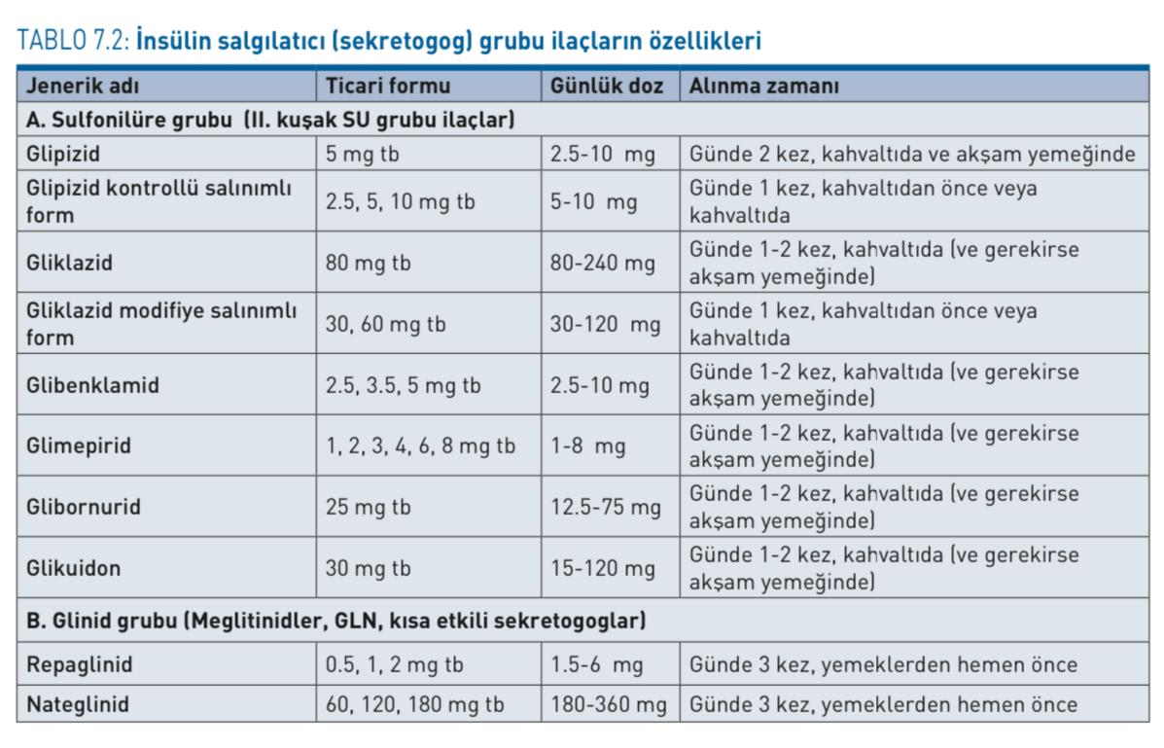
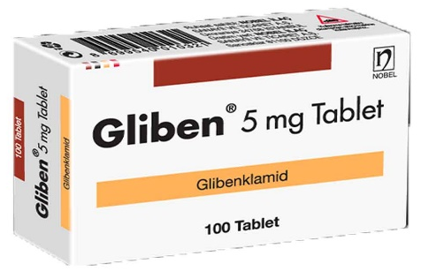
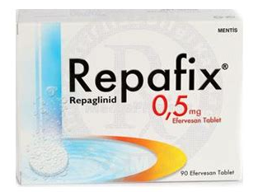
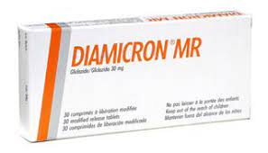
İNSÜLİN SALGILATICI (SEKRETOGOG) İLAÇLAR
Bu grupta, pankreas β-hücrelerinden insülin salınımını artıran SU ve etki mekanizması benzer ancak etki süresi daha kısa olan glinid (GLN; meglitinid) alt grupları yer alır

Slide 33
İNSÜLİN SALGILATICI (SEKRETOGOG) İLAÇLAR
Her ikisi de β-hücresi plazma membranı üzerindeki KATP kanallarını, glukozdan bağımsız şekilde, sırası ile uzun ve kısa süreli kapatarak insülin sekresyonunu artırmaktadır.
SU grubu ilaçların mikrovasküler komplikasyon riskini azalttığı gösterilmiştir.
GLN grubu ilaçların etki süreleri kısadır. APG üzerindeki etkileri zayıf olup PPG’yi düşürmekte daha etkindir. Her ana öğün öncesi alındıklarından doz esnekliği sunmaları ve maliyetlerinin yüksek olmaması, bu gruba avantaj sağlar.

Slide 34
İNSÜLİN SALGILATICI (SEKRETOGOG) İLAÇLAR
İNSÜLİN SALGILATICI İLAÇLARIN YAN ETKİLERİ
Hipoglisemi
Kilo artışı
Seyrek olarak alerji, deri döküntüleri (Sülfonamid alerjisi olanlarda daha sık)
Nadiren hepatotoksisite, hematolojik toksisite (agranülositoz, kemik iliği aplazisi), porfiri atağının uyarılması
İNSÜLİN SALGILATICI İLAÇLARIN KONTRENDİKASYONLARI
Tip 1 diabetes mellitus
Sekonder diyabet (pankreas hastalıkları vb. nedenler)
Hiperglisemik acil durumlar (DKA, HHD)
Gebelik
Travma, stres, cerrahi müdahale
Ağır enfeksiyon
SU grubu ilaçlara alerji
Ağır hipoglisemiye yatkınlık
Dekompanse karaciğer ve son dönem böbrek yetersizliği

Slide 35
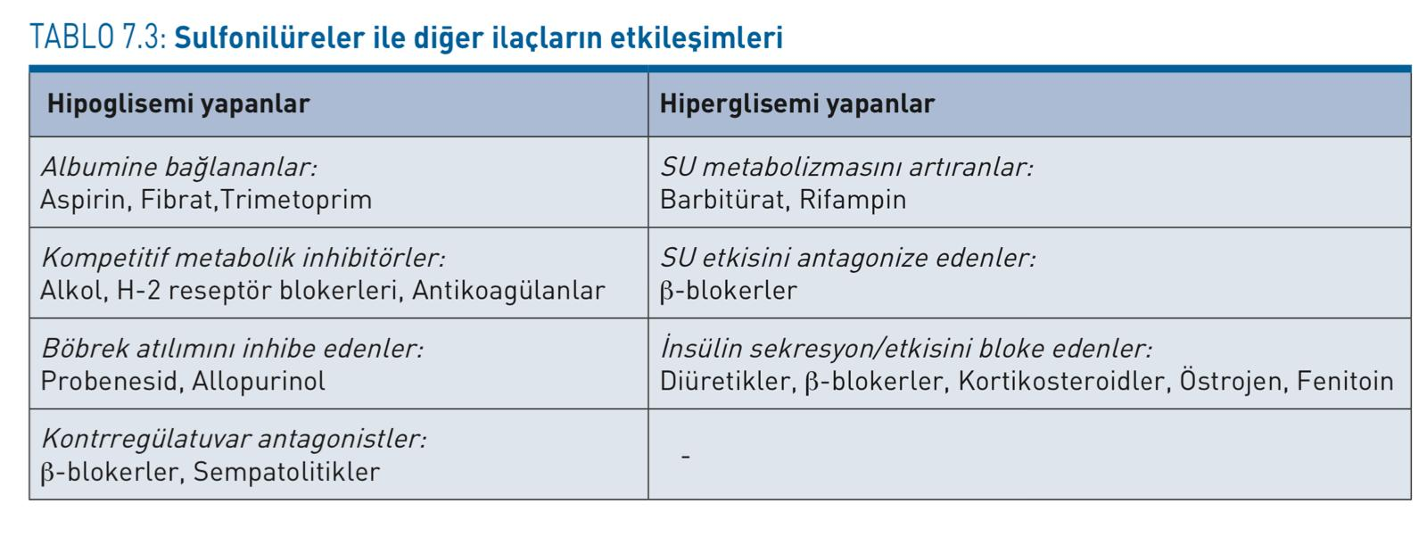
İNSÜLİN SALGILATICI (SEKRETOGOG) İLAÇLAR
SULFONİLÜRELER İLE ETKİLEŞEN İLAÇLAR

Slide 36
TİAZOLİDİNDİON (GLİTAZON) GRUBU İLAÇLAR
İnsülin etkisini artırmak suretiyle periferik dokularda glukoz outputunu artırır, hepatik glukoz üretimini ise bir miktar düşürürler.
Bu etkilerini, hücresel düzeyde nükleer transkripsiyon faktörü PPAR-g (peroxisome proliferator-activated receptor-g)’yı aktive etmek suretiyle gösterirler (PPAR-g agonisti).
Böylece periferik dokularda (kas, karaciğer ve yağ dokusunda) insülin direncini azaltır, kısmen insüline duyarlılığı artırırlar.
Yağ dokusunda adiposit diferansiyasyonunu artırmak suretiyle etki ederler.
Alkolik olmayan steatohepatit (NASH) hastalığında pioglitazon tedavisi ile olumlu etkiler bildirilmiştir.
Ayrıca bazı çalışmalarda birkaç mmHg’lık KB azalması sağladıkları gösterilmiştir.

Slide 37
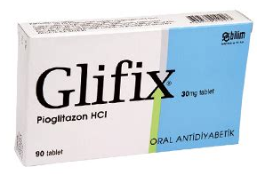
TİAZOLİDİNDİON (GLİTAZON) GRUBU İLAÇLAR
Bu gruptan, ülkemiz piyasasında yalnızca pioglitazon (PİO) mevcuttur.
Hipoglisemi yapmaması, HDL-kolesterolü yükseltmesi ve trigliserid düzeylerini düşürmesi ile avantaj sağlar; ancak, aşağıda belirtilen yan etki risklerine karşı dikkatli olunmalıdır.
PİO’nun sekonder KV olay ve inme riskini azalttığı gösterilmiştir

Slide 38
TİAZOLİDİNDİON (GLİTAZON) GRUBU İLAÇLAR
TİAZOLİDİNDİONLARIN YAN ETKİLERİ
Ödem
Anemi
Konjestif kalp yetersizliği
Sıvı retansiyonu
Kilo artışı
LDL-kolesterol artışı
Transaminazlarda yükselme
KV olay riskinde artış. Rosiglitazon’un bazı meta-analizlerde Mİ riskini artırdığı belirlenmiştir.
Graves oftalmopatisi olan hastalarda, TZD grubu ilaçlar oftalmopatiyi alevlendirebilir.
Postmenopozal kadınlarda ve ileri yaştaki erkeklerde kırık riskinde artışa ve kemik kitlesinde azalma

Slide 39
TİAZOLİDİNDİON (GLİTAZON) GRUBU İLAÇLAR
TİAZOLİDİNDİONLARIN KONTRENDİKASYONLARI
Alanin amino transferaz yüksekliği
New York Kalp Cemiyeti’nin kriterlerine göre konjestif kalp yetersizliği açısından sınıf I-IV’te olan vakalar
Kronik ileri böbrek yetersizliğinde kontrendike değildir fakat ödem riski nedeniyle tercih edilmemelidir.
Gebelik
Tip 1 diyabetliler
Maküla ödemi riski bulunan kişiler
Adolesanlar ve çocuklar
Mesane kanseri , nedeni araştırılmamış makroskopik hematüri: aktif mesane kanseri bulunan hastalarda PİO kullanılmaması; mesane kanseri öyküsü bulunan veya kronik hematürisi olan hastalarda ise PİO kullanımına, risk-yarar oranına bakılarak karar verilmesi, mümkünse kullanımından kaçınılması tavsiye edilmektedir.

Slide 40
ALFA GLUKOZİDAZ İNHİBİTÖRÜ GRUBU İLAÇLAR
Alfa glukozidaz inhibitörleri (AGİ), intestinal a-glukozidazı kompetitif olarak inhibe etmek suretiyle polisakkaridlerin enzimatik degradasyonunu azaltarak karbonhidratların sindirimini yavaşlatır ve absorpsiyonunu geciktirir.
Başlıca avantajları; tokluk kan glukozunu düşürmesi, hipoglisemi riskinin düşük olması, kilo açısından nötr olması ve sistemik etkilerinin bulunmamasıdır.
AGİ grubunda yer alan ilaçlardan, ülkemiz piyasasında yalnızca akarboz bulunmaktadır.
Akarboz’un KV olay riskini azalttığı gösterilmiştir
Akarboz’un sistemik etkilerinin olmaması bir avantajdır; ancak günde üç kez ana öğünlerden önce almayı gerektirmesi, glisemiyi düşürmede orta etkinlikte olması ve gastrointestinal yan etkileri dolayısiyle hasta uyumunun düşük olması gibi nedenlerle uzun süreli kullanımı zordur

Slide 41
ALFA GLUKOZİDAZ İNHİBİTÖRÜ GRUBU İLAÇLAR
ALFA GLUKOZİDAZ İNHİBİTÖRLERİNİN YAN ETKİLERİ
Şişkinlik, hazımsızlık, diyare
Karaciğer enzimlerinde reversibl artış
Nadiren, demir eksikliği anemisi
ALFA GLUKOZİDAZ İNHİBİTÖRLERİNİN KONTRENDİKASYONLARI
İnflamatuvar barsak hastalığı
Kronik ülserasyon
Malabsorpsiyon
Parsiyel barsak obstrüksiyonu
Siroz
Gebelik
Laktasyon
18 yaş altı diyabetliler

Slide 42
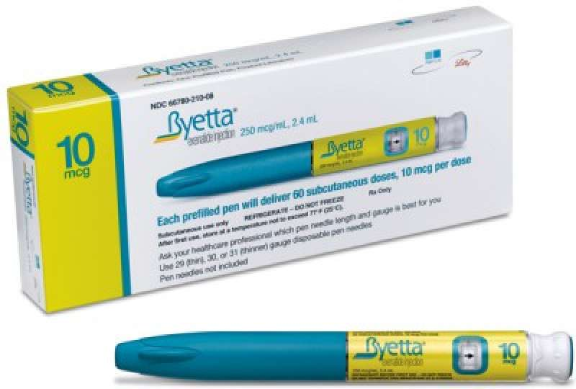
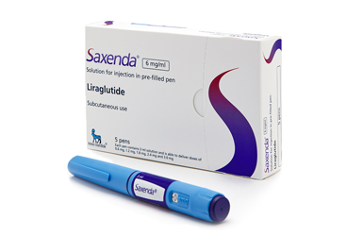
GLUKAGON BENZERİ PEPTİD-1 RESEPTÖR AGONİSTLERİ (GLP-1RA, GLP-1 ANALOGLARI; GLP-1A)
GLP-1 reseptörlerini aktive ederek pankreas β-hücrelerinin glukoza duyarlılığını artırır, a-hücrelerinden glukagon sekresyonunu baskılar, gastrik boşalmayı geciktirir ve doyma hissini artırırlar.
Eksenatid GLP-1 analogu (GLP-1A), grubun diğer temsilcileri ise GLP-1 reseptör agonisti (GLP-1 RA) yapısındadır.
İnsülin sekresyonunu glukoza bağımlı olarak artırdıkları için hipoglisemi riski düşüktür.
Sistolik KB’yi birkaç mm Hg düşürürler ve aynı zamanda bir miktar kilo kaybı (ortalama 2-4 kg) da sağlarlar.
Liraglutid ve semaglutidin diyabetten bağımsız obezite tedavi endikasyonu da bulunmaktadır.

Slide 43
GLUKAGON BENZERİ PEPTİD-1 RESEPTÖR AGONİSTLERİ (GLP-1RA, GLP-1 ANALOGLARI; GLP-1A)
KVH olan ya da KVH için yüksek riskli hastalarda olumlu sonuçlar vardır, bu grup hastalarda önceliklendirilebilir.
Pediyatrik populasyonda obezite endikasyonu için liraglutidin FDA onayı bulunmakla birlikte ülkemizde tüm GLP-1 RA ilaçların kullanılabileceği yaş grubu >18 olarak belirlenmiştir.
Obez hastalarda eksenatid, liraglutid ve liksisenatidin bazal insülin ile birlikte kullanıldığı çalışmalardaki sonuçlar, hem daha düşük insülin dozlarında glisemik kontrol sağlandığını hem de insüline bağlı kilo artışının olmadığını ya da minimal olduğunu göstermektedir.
Liksisenatid de kısa etkili GLP-1 RA olmakla birlikte günde bir kez, herhangi bir öğünden önce kullanılır.
Günde bir kez (liraglutid) veya haftada bir kez uygulanan ilaçlar (eksenatid XR, dulaglutid, semaglutid) etkinlik bakımından daha güçlüdürler, enjeksiyon zamanı öğünle ilişkili değildir. Bu grup ilaçlar özellikle obez (BKİ ≥30 kg/m2) olan tip 2 diyabetli hastalarda 2. ve 3. basamak tedavide tercih edilirler.

Slide 44
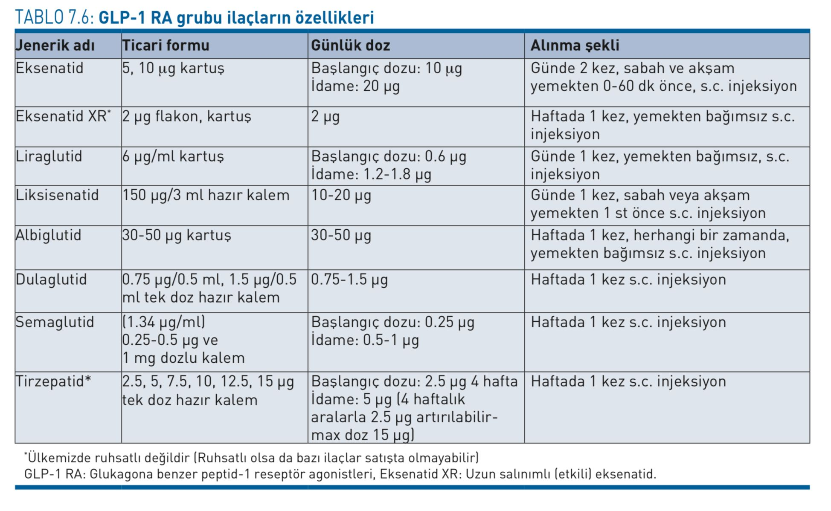
GLUKAGON BENZERİ PEPTİD-1 RESEPTÖR AGONİSTLERİ (GLP-1RA, GLP-1 ANALOGLARI; GLP-1A)
Genellikle enjektabl olarak kullanılmaktadırlar (semaglutidin oral formu da bulunmaktadır). Yeni bir ilaç olan tirzepatid GLP-1 RA etkisinin yanı sıra glukoz bağımlı insülinotropik polipeptid (GIP) reseptörlerine agonistik etkisi nedeni ile “twincretin” olarak adlandırılmaktadır.

Slide 45
GLUKAGON BENZERİ PEPTİD-1 RESEPTÖR AGONİSTLERİ (GLP-1RA, GLP-1 ANALOGLARI; GLP-1A)
GLP-1 RA grubu ilaçların yan etkileri
Bulantı, kusma
Diyare
Daha az sıklıkta; konstipasyon, karın ağrısı
Kalp hızında minimal artış
Pankreatit ve safra taşı oluşumu: Bu ilaçların kullanımı sırasında pankreatit vakaları, ayrıca liraglutid ile akut komplikasyonlu safra taşı hastalığı bildirilmiştir. GLP-1A grubu ilaçlar pankreatit yönünden ek izlemeye tabidir. Şiddetli karın ağrısı, bulantı-kusma, amilaz/lipaz yükselmesi ve radyolojik bulgular doğrultusunda akut pankreatit kuşkusu varsa ilaç derhal kesilmelidir.

Slide 46
GLUKAGON BENZERİ PEPTİD-1 RESEPTÖR AGONİSTLERİ (GLP-1RA, GLP-1 ANALOGLARI; GLP-1A)
GLP-1 RA grubu ilaçların yan etkileri
Liraglutid ile yapılan deneysel çalışmalarda tiroid bezinde C-hücre hiperplazisi tespit edilmiştir. Şüpheli hastalarda kalsitonin bakılması ve gereğinde ileri tetkik yapılması önerilmektedir ancak kalsitoninin bir tarama ve takip testi olarak kullanımı önerilmez.
Semaglutid ile diyabetik retinopatide kötüleşme bildirilmiştir.

Slide 47
GLUKAGON BENZERİ PEPTİD-1 RESEPTÖR AGONİSTLERİ (GLP-1RA, GLP-1 ANALOGLARI; GLP-1A)
GLP-1 RA grubu ilaçların kontrendikasyonları
Pankreatit ve pankreas kanseri öyküsü
Aşikar gastrointestinal hastalık (gastroparezi, yakın zamanda kolelityaz ya da safra yolları hastalığı veya ileri derecede gastroözefagiyal reflü hastalığı vb.)
Ailede veya kendisinde medüller tiroid kanseri veya tip 2 multipl endokrin neoplazi (MEN tip 2) sendromu
Gebelik ve laktasyon

Slide 48
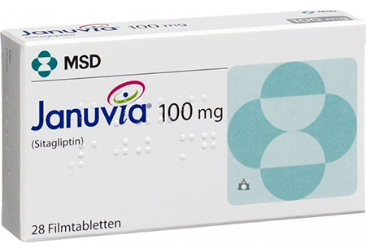
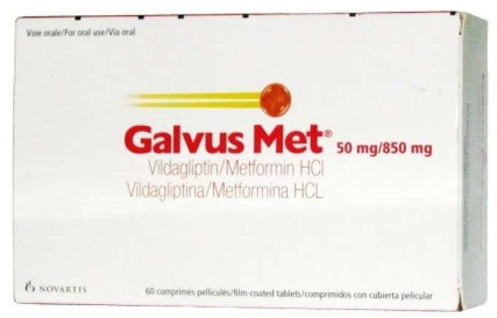
DİPEPTİDİL PEPTİDAZ 4 İNHİBİTÖRLERİ (DPP4-İ, GLİPTİNLER)
İnkretin artırıcı ilaçlar, endojen inkretinlerin yemek sonrası yıkımını, DPP-4’ü inhibe etmek suretiyle geciktirerek endojen GLP-1 ve GİP düzeylerini yükseltir, insülin sekresyonunu glukoza bağımlı olarak artırır, alındıktan sonraki postprandiyal glukoz düzeyini ılımlı miktarda düşürür ve glukagon sekresyonunu baskılarlar.
Bu grupta yer alan DPP4-İ (sitagliptin, vildagliptin, saksagliptin, linagliptin ve alogliptin) oral olarak verilmek üzere geliştirilmiştir. Genellikle günde bir kez (vildagliptin iki kez) kullanılırlar; kilo açısından nötr etkili olmaları ve hipoglisemi yapmamaları en önemli avantajlarıdır. Klasik OAD’lere (SU, metformin) göre daha maliyetli ilaçlardır.

Slide 49
DİPEPTİDİL PEPTİDAZ 4 İNHİBİTÖRLERİ (DPP4-İ, GLİPTİNLER)

Slide 50
DİPEPTİDİL PEPTİDAZ 4 İNHİBİTÖRLERİ (DPP4-İ, GLİPTİNLER)
DPP-4 inhibitörlerinin yan etkileri
Üst solunum yolu enfeksiyonu benzeri yakınmalar, burun tıkanıklığı, boğaz ağrısı
Eklem ağrıları
Baş ağrısı
Saksagliptin ile kalp yetersizliği nedenli hastaneye yatış riskinde artış
Nadiren pankreatit, büllöz pemfigoid, kutanöz vaskülit, interstisyel akciğer hastalığı, artrit
Dikkat! Şiddetli karın ağrısı, bulantı-kusma, amilaz/lipaz yükselmesi ve radyolojik bulgular doğrultusunda akut pankreatit düşündüren bulgular saptandığı takdirde ilaç hemen kesilmelidir.

Slide 51
DİPEPTİDİL PEPTİDAZ 4 İNHİBİTÖRLERİ (DPP4-İ, GLİPTİNLER)
DPP-4 inhibitörlerinin kontrendikasyonları
Karaciğer yetersizliği
Ağır böbrek yetersizliği
Gebelik ve laktasyon
Kalp yetersizliği (özellikle saksagliptin ve alogliptin için)
Pankreatit öyküsü olan kişilerde tercihen kullanılmamalıdır.

Slide 52
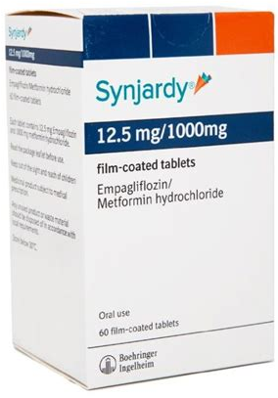
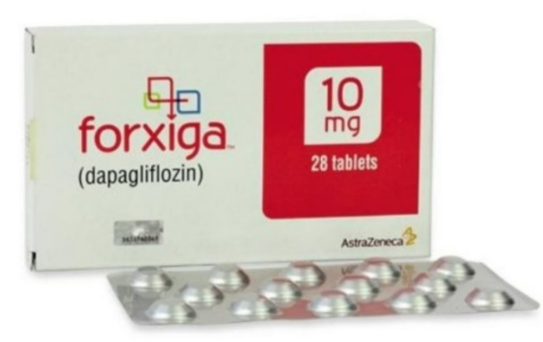
SODYUM GLUKOZ KO-TRANSPORTER 2 İNHİBİTÖRLERİ (GLUKORETİKLER; GLİFLOZİNLER)
’Glukoretikler’ veya ’gliflozinler’ diye de adlandırılan sodyum glukoz ko-transporter 2 inhibitörleri (SGLT2-İ), renal proksimal tubulusda SGLT2 inhibisyonuna yol açarak böbrekten glukoz reabsorpsiyonunu azaltır ve idrar yolu ile glukoz atılımını artırırlar. İnsülinden bağımsız olarak etki gösterdiklerinden metforminden sonra diyabetin herhangi bir aşamasında kullanılabilirler.
Başlıca avantajları; bir miktar kilo kaybı (ortalama 2 kg kadar) sağlaması, hipoglisemi riskinin düşük olması ve kan basıncını (2-4 mmHg), serum ürik asit düzeyini ve albuminüriyi düşürmesidir.
Kontrendikasyon yoksa, SGLT2-İ grubu ilaçların kanıtlanmış aterosklerotik KVH olan ya da KVH bakımından yüksek riskli hastalarda, ve diyabetik böbrek hastalığı olan kişilerde kullanımı öncelikli olarak tercih edilir.

Slide 53
SODYUM GLUKOZ KO-TRANSPORTER 2 İNHİBİTÖRLERİ (GLUKORETİKLER; GLİFLOZİNLER)
SGLT2 İNHİBİTÖRLERİNİN YAN ETKİLERİ
Poliüri
Sıvı kaybı
Hipotansiyon
Öglisemik ketoasidoz
Loop diüretikleri kullananlarda ve yaşlı hastalarda dehidratasyon yönünden dikkatli olunmalıdır.
Baş dönmesi
LDL-kolesterol ve serum kreatinin düzeylerinde bir miktar (başlangıçta geçici olarak) artış
Genitoüriner enfeksiyonlar: Özellikle kadınlarda genital enfeksiyonlar, riskli vakalarda ürosepsis ve piyelonefrit bakımından dikkatli olunmalıdır.
Nadiren Fournier gangreni vakaları bildirilmiştir.
Major cerrahi (3-4 gün önce), ciddi hastalık veya enfeksiyon durumlarında bu ilaçların kesilmesi önerilmektedir.

Slide 54
SODYUM GLUKOZ KO-TRANSPORTER 2 İNHİBİTÖRLERİ (GLUKORETİKLER; GLİFLOZİNLER)
SGLT2 İNHİBİTÖRLERİNİN KONTRENDİKASYONLARI
Son dönem böbrek yetersizliği olan hastalarda kullanılmamalıdır.
Tip 1 diyabet
Gebelik ve laktasyon.

Slide 55
KRONİK BÖBREK YETERSİZLİĞİNDE ANTİDİYABETİK İLAÇLARIN KULLANIMI
Bazı ilaçların dozunun azaltılması, bazılarının ise kullanılmaması gerekir.
Kronik böbrek hastalığı (KBH) olan hastalarda (GFR’nin uygun olması koşulu ile) SGLT2-İ grubu (empagliflozin, kanagliflozin, dapagliflozin) veya GLP-1 RA grubu (liraglutid, semaglutid, dulaglutid) ilaçların kullanılması gündemdedir.
TEMD, tip 2 diyabetli son dönem böbrek yetersizliği hastalarında sadece insülin kullanımını öneriyor.

Slide 56
KRONİK BÖBREK YETERSİZLİĞİNDE ANTİDİYABETİK İLAÇLARIN KULLANIMI
Sulfonilüreler;
Gliklazid/Glipizid: eGFR <30 ml/dk ise tercihen kullanılmamalıdır. eGFR 30-60 ml/ dk aralığında doz %50 oranında azaltılmalıdır.
Glimepirid: eGFR <30 ml/dk ise kullanılmamalıdır.
Glibenklamid: eGFR <30 ml/dk ise kontrendike, eGFR 30-60 ml/dk aralığında ise mümkünse kullanılmamalı, kullanılması gerekiyorsa doz %50 oranında azaltılmalıdır.
Glinidler;
Repaglinid: eGFR <30 ml/dk ise tercihen kullanılmamalıdır. Klinik çalışmalara göre doz ayarlamasına gerek olmadığı bildirilmiştir.
Nateglinid: eGFR <15 ml/dk ise kontrendike, eGFR 15-30 ml/dk aralığında doz, tercihen %50 oranında azaltılmalıdır.

Slide 57
KRONİK BÖBREK YETERSİZLİĞİNDE ANTİDİYABETİK İLAÇLARIN KULLANIMI
Metformin;
eGFR <30 ml/dk ise kontrendikedir, eGFR 30-45 ml/dk aralığında olan hastalarda mümkünse metformin başlanmamalı, halen ilacı kullananlarda ise doz %50 oranında azaltılmalıdır. Metformin kullanırken eGFR 45-60 ml/dk aralığında olan vakalarda dikkatli olunmalıdır.
Pioglitazon;
eGFR <30 ml/dk ise sıvı retansiyonuna neden olabileceği için dikkatle ve gereğinde doz azaltılarak kullanılması tavsiye edilmektedir.
Akarboz;
eGFR<25 ml/dk ise kontrendikedir.

Slide 58
KRONİK BÖBREK YETERSİZLİĞİNDE ANTİDİYABETİK İLAÇLARIN KULLANIMI
DPP-4 inhibitörleri;
Sitagliptin: eGFR <30 ml/dk ise mümkünse kullanılmamalıdır. Klinik çalışmalara göre eGFR <30 ml/dk olduğunda doz, %75 oranında azaltılarak (25 mg/gün) verilebilir, eGFR 30-45 ml/dk aralığında ise doz %50 oranında azaltılmalıdır (50 mg/gün).
Vildagliptin: eGFR <15 ml/dk ise tercihen kullanılmamalıdır. Klinik çalışmalara göre eGFR <30 ml/dk olduğunda doz, %50 oranında azaltılarak (50 mg/gün) verilebilir.
Saksagliptin: eGFR <15 ml/dk ise kontrendike, eGFR 15-45 ml/dk aralığında ise doz %50 oranında azaltılmalıdır (2.5 mg/gün).
Linagliptin: Çalışmalara göre diyaliz uygulanan hastalar dahil olmak üzere doz ayarlamasına gerek olmadan tüm hastalarda kullanılabilir.
Alogliptin: eGFR 30-50 ml/dk ise doz %50 azaltarak (12.5 mg/gün), eGFR 15-30 ml/dk ise %75 azaltılarak (6.25 mg/gün) verilebilir. eGFR <15 ml/dk olan vakalarda alogliptin kullanılmamalıdır.

Slide 59
KRONİK BÖBREK YETERSİZLİĞİNDE ANTİDİYABETİK İLAÇLARIN KULLANIMI
GLP-1 Reseptör Agonistleri;
Eksenatid: eGFR <30 ml/dk ise kullanılmamalıdır, eGFR 30-50 ml/dk aralığında 5 mcg’dan 10 mcg dozuna çıkılırken dikkatli olunması önerilmektedir.
Liksisenatid: eGFR <30 ml/dk ise kullanılmamalıdır.
Liraglutid: eGFR <15 ml/dk ise kullanılmamalıdır.
Dulaglutid: eGFR <15 ml/dk ise mümkünse kullanılmamalı, gerektiğinde doz azaltılmalıdır.
Albiglutid: Hafif veya orta derecede böbrek yetersizliğinde doz ayarlaması önerilmemektedir. eGFR <15 ml/dk ise kullanılmamalıdır.
Semaglutid: eGFR <15 ml/dk ise mümkünse kullanılmamalı, gerektiğinde doz azaltılmalıdır.

Slide 60
KRONİK BÖBREK YETERSİZLİĞİNDE ANTİDİYABETİK İLAÇLARIN KULLANIMI
SGLT2 İnhibitörleri;
SGLT2-İ grubu ilaçlarla eGFR <45 ml/dk altında antidiyabetik etki azalır.
Dapagliflozin: Kalp yetersizliği ve/veya kronik böbrek yetersizliği endikasyonu ile kullanılıyor ise eGFR < 25 ml/dak olan hastalarda dapagliflozin tedavisine başlanması önerilmez.
Empagliflozin: eGFR 45-60 ml/dk olan hastalarda antidiyabetik amaçla başlanması önerilmez, hasta empagliflozin almakta ise ilaca 10 mg dozunda devam edilir. Kalp yetersizliği endikasyonu ile kullanılıyor ise eGFR <20 mL/dak olan hastalarda empagliflozin tedavisine başlanması önerilmez.
Kanagliflozin: eGFR 30-60 ml/dk ise 100 mg/gün dozunu aşmayacak şekilde kullanımı uygundur. eGFR 15-30 ml/dk ise ilaca başlanmaması, halen kullanmakta olan hastalarda kardiyorenal sonlanımlar üzerine olumlu etkileri olduğu dikkate alınarak 100 mg/gün devam edilmesi önerilmektedir. eGFR <15 ml/dk ise kullanılmamalıdır

Slide 61
KRONİK BÖBREK YETERSİZLİĞİNDE ANTİDİYABETİK İLAÇLARIN KULLANIMI
İnsülin;
eGFR <30 ml/dk ise hipoglisemi riski artacağından, insülin dozunun azaltılması gerekir.
TEMD ÖNERİLERİ
TEMD, ileri derecede böbrek yetersizliği (eGFR <15 ml/dk) olan veya diyalize giren vakalarda insülin dışında, herhangi bir antihiperglisemik ilaç kullanımını önermemektedir.
KV olay öyküsü olan hastalarda KV güvenliliği kanıtlanmış SGLT2-İ grubu ilaçlar (empagliflozin, kanagliflozin) veya GLP-1 RA grubu ilaçlar (liraglutid, semaglutid, dulaglutid) kullanılması tercih edilmelidir.
SGLT2-İ grubu ilaçların kronik böbrek hastalığında renal sonlanımlar üzerine olumlu (kronik böbrek hastalığının ilerlemesini yavaşlatıcı) etkisi. Bu konuda yalnızca dapagliflozin ve kanagliflozinin kullanım endikasyonu vardır.
SGLT2-İ grubu (empagliflozin, kanagliflozin ve dapagliflozin) ilaçlar kalp yetersizliği nedeniyle hastaneye yatış riskini azaltır. Bu ilaçlardan dapagliflozinin azalmış ejeksiyon fraksiyonlu kalp yetersizliğinde, empagliflozinin ise hem korunmuş hem de azalmış ejeksiyon fraksiyonlu kalp yetersizliğinde kullanım endikasyonu vardır.

Slide 62
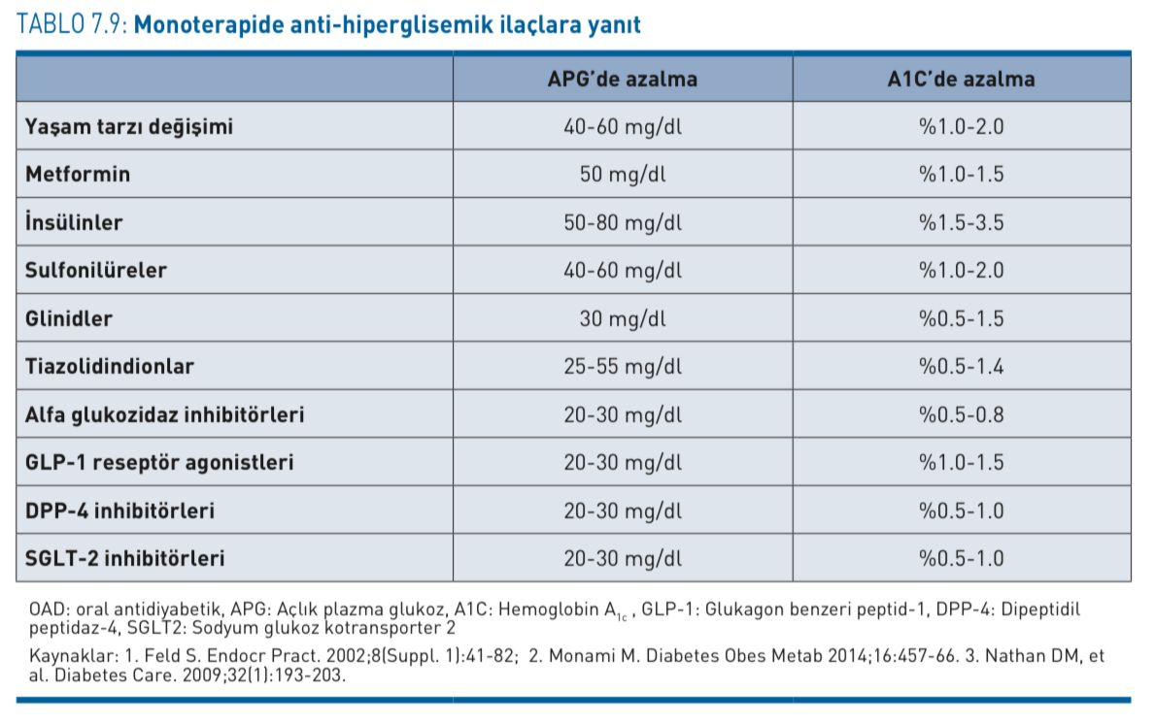
MONOTERAPİDE KULLANILAN ANTİHİPERGLİSEMİK İLAÇLARA YANIT
Tip 2 diyabetlilerde tek başlarına kullanıldıklarında, çeşitli tedavi seçeneklerinin glisemi ve A1C üzerindeki etkileri
Başlangıçta alınan iyi yanıtlar, diyabet süresi ilerledikçe azalır ve kombinasyonlar gündeme gelir.

Slide 63
HAZIR ANTİHİPERGLİSEMİK İLAÇ KOMBİNASYONLARI
Maliyet ve deneyim süresi göz önüne alındığında en çok metforminli kombinasyonlar tercih edilmelidir. Hastanın özelliklerine göre, metformin genellikle SU, GLN, DPP4-İ, PİO veya SGLT2 ile kombine edilebilir. Benzer şekilde, GLP-1 RA grubundan ilaçların bazal insülinlerle hazır kombinasyonları mevcuttur. Hastanın tedaviye uyumunu artırmak amacı ile, farklı antihiperglisemik gruplardan ilaçların hazır kombinasyonları üretilmiştir

Slide 64
HAZIR ANTİHİPERGLİSEMİK İLAÇ KOMBİNASYONLARI

Slide 65
İNSÜLİN TEDAVİSİ İLKELERİ
İNSÜLİN TEDAVİSİNİN AMAÇLARI
1. İnsülin eksikliğini replase etmek; Tip 1 diyabetlilerde veya insülin rezervi azalmış tip 2 diyabet hastalarında uygulanır. Vücudun normal insülin sekresyonunu taklit etmek amacı ile genellikle bazal-bolus uygulama şeklinde tasarlanır ve uygulanır.
2. İnsülin desteği sağlamak; Birçok hastada insülin rezervi tükenmiş değildir, hatta normal düzeyde insülin üretimi vardır. Ancak, insülin direnci, eşlik eden sorunlar gibi nedenlerle insülin desteğine ihtiyaç gelişmiştir. Genellikle bazal insülin desteği ile tedaviye başlanır, gerektiğinde günde 2 dozla tedaviye geçilir. Bu hastalarda zamanla çoklu dozla tedavinin yoğunlaştırılmasına (insülin replasmanı) ihtiyaç duyulabilir. Tanıdan itibaren iyi glisemik kontrol sağlanması diyabete ilişkin yaşam kalitesini artırır, komplikasyon gelişme riskini azaltır. Gerek glisemik kontroldeki yetersizlik, gerekse eşlik eden sağlık sorunları nedeni ile, tip 2 diyabet tedavisinde sıklıkla insüline ihtiyaç duyulmaktadır.

Slide 66
İNSÜLİN TEDAVİSİ İLKELERİ
İNSÜLİN ENDİKASYONLARI
-Tip 1 diabetes mellituslu hastalar,
-Başlangıçta yavaş seyirli yetişkin otoimmun diyabetliler
-Tip 2 diabetes mellituslu hastalarda insülin tedavisi gerektiren durumlar;
- İnsülin dışı anti-hiperglisemik ilaçlarla hedeflenen glisemik kontrolün sağlanamaması
- İnsülin eksikliği düşündüren bulgular (aşırı kilo kaybı, aşikar hipertrigliseridemi ve ketozis)
- Ağır hiperglisemik semptomlar (poliüri, polidipsi)
- Hiperglisemik aciller (diyabetik ketoasidoz; DKA, ve hiperozmolar hiperglisemik durum; HHD)
-Akut miyokard infarktüsü (Mİ)
-Akut, ateşli ve sistemik hastalıklar
- Major cerrahi operasyonlar
- Gebelik ve laktasyon
- Ağır karaciğer ve böbrek yetersizliği
- Pankreas yetersizliği (Pankreatektomi, kronik pankreatit vb)
- İnsülin dışı antihiperglisemik ilaçlara alerji ve ağır yan etkiler
- Klinik olarak ciddi insülin rezistansı
- Uzun süreli yüksek doz kortikosteroid kullanımı
Diyet ile kontrol altına alınamayan GDM

Slide 67
İNSÜLİN TEDAVİSİ İLKELERİ
İNSÜLİNİN ETKİ MEKANİZMASI
Tip 1 diyabette insülin replasman tedavisi olarak kullanılan insülin, tip 2 diyabette bozulmuş insülin sekresyonunun düzeltilmesi için gereklidir.
İnsülinin başlıca etki mekanizmaları aşağıda özetlenmiştir:
Glukozun hücre içine girişini sağlar.
Glikojen depolanmasını artırır.
Hepatik glukoz çıkışını baskılar.
Periferik ve hepatik insülin duyarlılığını artırır.
Yağ ve proteinlerin yıkımını inhibe eder.

Slide 68
İNSÜLİN TEDAVİSİ İLKELERİ
İNSÜLİN PREPARATLARI
İnsülinin tipi ve etki profili;
Etki profillerine göre çok hızlı etkili, hızlı etkili, kısa etkili, orta etkili, uzun etkili ve çok uzun etkili insülinler bulunmaktadır.
İnsülin tedavisi prandiyal ve/veya bazal insülin gereksinimini karşılamak üzere planlanır.
Kısa, hızlı, çok hızlı etkili insülinler ve inhaler insülinler prandiyal insülin ihtiyacını karşılamaktadır.
Orta etkili, uzun etkili ve çok uzun etkili insülinler ise bazal ihtiyaç için kullanılmaktadır. Bazal insülin öğün öncesi dönemde glukoneogenezi ve ketogenezi baskılar, öğünle birlikte yapılan insülin ise hem hiperglisemiyi düzeltir hem de öğünle alınan karbonhidratı karşılar.
İnsülinler plasentadan geçmemekle beraber insan insülinleri ve bazı analog insülinler (lispro, aspart ve detemir insülin) dışında, yeni insülinlerin gebelikte kullanımına dair yeterli veri mevcut değildir..

Slide 70
İNSÜLİN TEDAVİSİ İLKELERİ
İNSÜLİN KULLANIM YOLLARI
Genel kullanımda insülinler cilt altına injekte edilir.
Hızlı/kısa etkili insülinler, intramüsküler ve intravenöz infüzyon şeklinde de verilebilir. Orta/uzun etkili insülinlerin intravenöz kullanımı kontrendikedir.
Ülkemizde henüz bulunmayan ve dünyada da kullanımı kısıtlı olan diğer yöntemler; İnhaler insülinler ve implante edilen insülin pompası veya intraperitoneal katetere bağlanan port vasıtası ile peritoneal uygulamadır.

Slide 71
İNSÜLİN TEDAVİSİ İLKELERİ
İNSÜLİN TEDAVİSİNİN KOMPLİKASYONLARI
Hipoglisemi: İnsülin tedavisinin en önemli ve en sık görülen komplikasyonudur.
Vücut ağırlığında artış: İnsülin tedavisinin başlangıcında kaybedilmiş yağ ve kas dokusunun yeniden kazanılması, su ve tuz tutulumu olması ve glukozürinin azalmasına bağlı olarak birkaç kg kadar artış beklenir.
Masif hepatomegali: Glikojen depolarının dolmasına bağlıdır ve günümüzde nadir görülmektedir.
Ödem: Ozmotik diürezin azalması ve Na+ tutulumuna bağlı olarak başlangıçta ödem görülebilir.
İmmunojenisite: Günümüzde insan insülinleri ve analog insülin kullanımı ile insülin antikorları gelişimi ve alerji gibi immunojenisite sorunları artık nadiren görülmektedir.

Slide 72
İNSÜLİN TEDAVİSİ İLKELERİ
İNSÜLİN TEDAVİSİNİN KOMPLİKASYONLARI
Lipohipertrofi-atrofi: Sürekli aynı bölgeye injeksiyon yapılması ve doğru rotasyon yönteminin uygulanmaması sonucu sıklıkla lipohipertrofi şeklinde görülmektedir. Enjeksiyon bölgesini değiştirmekle (rotasyon) ve insülin iğne uçlarının birden fazla kullanılmaması ile lipohipertrofi gelişimi önlenebilir.
Kanama, sızma ve ağrı: İnjeksiyonun kapiller damarlanmanın görünmediği bir bölgeye yapılması ile kanama önlenir. İnjeksiyon bittikten sonra iğnenin 5-10 saniye kadar cilt altında bekletilmesi veya uzun iğne kullanılması ile insülinin sızması azaltılabilir. Özellikle asit insülinler (örneğin glargin) ile injeksiyon sırasında hafif ağrı hissedilebilir ve önemsizdir.
Hiperinsülinemi ile ateroskleroz ve kanser riski: Deneysel çalışmalar hiperinsülinemi - ateroskleroz ilişkisine işaret etse de bu konudaki klinik kanıtlar yeterli değildir. Glargin insülin kullanımı ile malignite riskinde artış bildirilmiş ancak kanıtlanmamıştır. İnsülin anabolizan bir hormondur. İnsülin reseptörleri yapısal olarak insülin benzeri büyüme hormonlarına (örneğin IGF-1) benzer. İnsülinin etki gücü, reseptöre olan affinitesi ile paraleldir. Bazı güçlü insülinlerin insülin ve IGF-1 reseptörlerine affinitesi yüksektir. Bu nedenle uzun yıllar insülin kullanımı ile kanser riski arasında ilişki olabileceği ileri sürülmüştür.

Slide 73
İNSÜLİN TEDAVİ YÖNETİMİ
İNSÜLİN TEDAVİ PROTOKOLLERİ
İNSÜLİN DESTEK TEDAVİSİ
Bazal insülin desteği
Bazal analog ve NPH insülin sıklıkla günde bir kez kullanılsa da, günde 2 kez kullanımlarında daha esnek uygulama ve daha etkin rejim sağlanabilir. Daha uzun etkili bazal analog insülinlerin, ilk geliştirilen bazal analog ve NPH insüline göre çalışmalarda daha az hipoglisemiye neden oldukları gösterilmiştir.
Bifazik karışım insülin tedavisi
Günde 2 doz orta/uzun etkili + hızlı/kısa etkili karışım insülin: Hazır karışım insülin preparatları kullanılabilir. Alternatif olarak, hastaya iki ayrı insülin injekte edilebilir. Bazal insülin desteğinin yeterli olmadığı tip 2 diyabetlilerde, bazal-bolus insülin ihtiyacı olduğu halde bunu uygulayamayacak durumda olan (örn. ileri yaştaki) tip 1 diyabetliler ile diyetle kontrol altına alınamayan hafif GDM vakalarında kullanılabilir.

Slide 74
İNSÜLİN TEDAVİ YÖNETİMİ
İNSÜLİN TEDAVİ PROTOKOLLERİ
İNSÜLİN REPLASMAN TEDAVİSİ
Tip 1 diyabetlilerde, diyet ile kontrol altına alınamayan gebelik diyabetinde ve endojen insülin rezervi azalmış tip 2 diyabetlilerde uygulanmalıdır.
Multipl (çoklu) doz insülin injeksiyonları (Bazal-bolus tedavi)
Günde 3 kez öğün öncesi hızlı/kısa etkili (bolus) insülin + günde 1 kez orta/uzun etkili (bazal) insülin
Günde 3 kez öğün öncesi hızlı/kısa etkili (bolus) insülin + günde 2 kez orta/uzun etkili (bazal) insülin
Bazal-bolus insülin tedavisini farklı insülin preparatları ile uygulamakta zorluk çeken bazı diyabetlilerde (özellikle tip 2 diyabetli), günde 3 doz analog karışım insülin seçeneği düşünülebilir. İnsülin degludec/aspart kombinasyonunun günde 3 kez kullanımı uygun değildir.
Bazal insülin tedavisinin yeterli olmadığı tip 2 diyabetli hastalarda bazal-bolus insülin tedavisine kademeli olarak da geçilebilir. Bu durumda günde bir kez (en büyük öğün öncesinde) bolus insülin dozu eklenmesi ile başlanarak (bazal+plus) bu yetmediğinde, sırası ile 2. ve 3. bolus insülin dozları (bazal + 2 plus, bazal + 3 plus) eklenebilir

Slide 75
İNSÜLİN TEDAVİ PROTOKOLLERİ
İNSÜLİN REPLASMAN TEDAVİSİ
Sürekli cilt altı insülin infüzyonu tedavisi
Sürekli ciltaltı insülin infüzyonu (SCİİ) tedavisi insülin pompası ile yapılır.

Slide 76
İNSÜLİN TEDAVİ YÖNETİMİ
İNSÜLİN DOZUNUN HESAPLANMASI VE AYARLANMASI
Genel olarak tip 1 ve tip 2 diyabetli bireyler için idame insülin dozları aşağıdaki gibidir:
Tip 1 diyabette 0.4-1.0 IU/kg/gün
Tip 2 diyabette 0.3-1.2 IU/kg/gün
Bazal-bolus insülin rejimlerinde, günlük gereksinimin yaklaşık yarısı (%40-60) bazal, geri kalan yarısı (%40-60) ise bolus olarak hesaplanır.
Daha önce insülin kullanmamış hastalarda, bazal insülin desteği 0.1-0.2 IU/kg/gün dozunda başlanabilir.

Slide 78
İNSÜLİN TEDAVİ YÖNETİMİ
İnsülin injeksiyon zamanı
İnsülinin tipine göre injeksiyon zamanı değişir.
Hızlı etkili insülinler yemekten 5-15 dakika önce, kısa etkililer ise yemekten 30 dakika önce uygulanmalıdır.
Kan glukoz düzeylerine göre de insülin injeksiyon zamanı değiştirilebilir. Örneğin öğün öncesi glukoz düzeyi hedeflenen değerden yüksek ise yemek zamanı biraz geciktirilebilir.
Mide boşalma zamanı aşırı uzamış diyabetli bireylerde, hipoglisemiden kaçınmak için insülin injeksiyonu yemekten sonraya geciktirilebilir.

Slide 79
İNSÜLİN TEDAVİ YÖNETİMİ
İNSÜLİN UYGULAMA YÖNTEMLERİ
Kalem
İnjektör
Pompa
İnhaler insülin

Slide 80
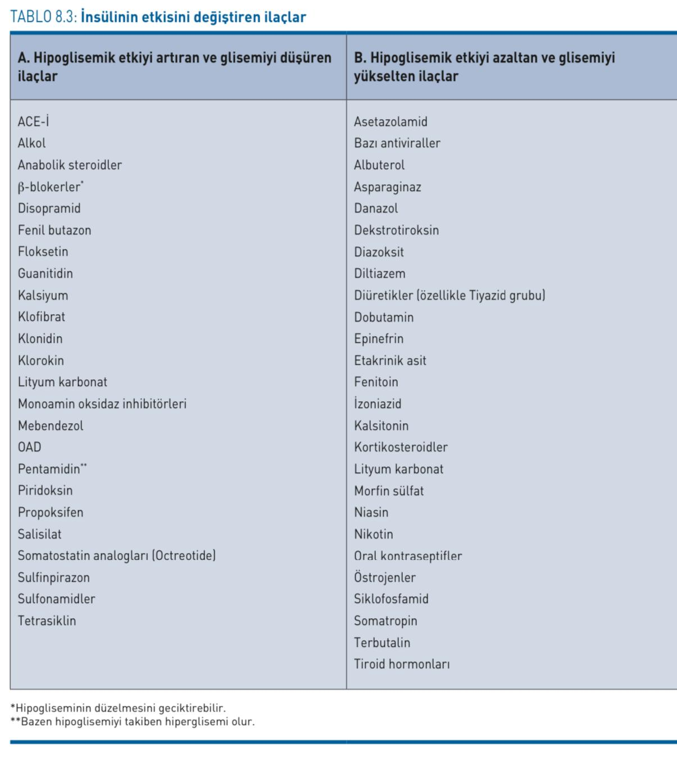

Slide 81
DİYABET TEDAVİSİNDE GÜNCEL YAKLAŞIM
TİP 1 DİYABETTE GÜNCEL TEDAVİ
Tip 1 diyabette otoimmün β-hücre yıkımı nedeniyle başlangıçta endojen insülin yapımı azalır ve kısa sürede neredeyse tamamen yapılamaz hale gelir. Bu vakalar ekzojen insülin injeksiyonları ile tedavi edilemedikleri takdirde hastalığın doğası gereği, önce ağır hiperglisemi (poliüri, polidipsi, kilo kaybı vb.) ortaya çıkar; arkasından kilo kaybı, hipertrigliseridemi, ketozis ve asidoz gelişerek yaşamları tehlikeye girer.
Glisemik kontrol hedefleri:
Tip 1 diyabetli yetişkinlerde A1C hedefi ≤%7 (58 mmol/mol), açlık ve öğün öncesi PG 80-130 mg/dl ve öğün sonrası 2.st PG ise <160 mg/dl olmalıdır. Diyabet süresi kısa, komplikasyonları olmayan, genç veya gebelik planlayan ya da halen gebe olan tip 1 diyabetlilerde glisemik hedefler daha sıkı (örn. A1C <%6-6.5; 42-48 mmol/ mol); buna karşılık ileri yaşta, hipoglisemi riski yüksek, komplikasyonları ve eşlik eden sağlık sorunları bulunan hastalarda glisemik hedefler daha esnek (örn. A1C <%7.5-8.5; 5869 mmol/mol) tutulmalıdır. Tip 1 diyabetli hastalarda 3 ayda bir A1C bakılmalıdır.

Slide 82
DİYABET TEDAVİSİNDE GÜNCEL YAKLAŞIM
TİP 1 DİYABETTE GÜNCEL TEDAVİ
Tedavi şekli:
Tip 1 diyabette hem ilk faz hem de ikinci faz insülin salınımı olmadığı için bazal ve bolus (prandiyal) insülin injeksiyonları ile normal fizyolojik insülin salınımı taklit edilmeye çalışılır.
Çoğu hastada bazal-bolus (çoklu doz) insülin injeksiyonları veya sürekli cilt altı insülin infüzyonu (SCİİ; insülin pompası) ile yoğun insülin tedavisi uygulanması gerekir
Meta-analizler, çoklu doz insülin injeksiyon tedavisi ile ciltaltı insülin infüzyonu ile yapılan insülin pompa tedavisi arasında glisemik kontrol ve ciddi hipoglisemiler açısından, pompa lehine minimal bir fark olduğunu göstermektedir. Son yıllarda geliştirilen sensör destekli ve düşük glisemi eşiğinde durma özelliği olan insülin pompalarının uygulamaya girmesi ile tip 1 diyabetli hastalarda A1C artışı olmaksızın, noktürnal hipoglisemi sıklığının azaldığı gösterilmiştir.
Bazı yavaş seyirli tip 1 diyabet ya da latent otoimmün diyabet (LADA) formu ile başlayan yetişkin vakalarda, başlangıçta bir miktar insülin rezervi olduğu için günde iki ya da üç doz bifazik insülin tedavisi ile glisemik kontrol sağlanabilir.

Slide 83
DİYABET TEDAVİSİNDE GÜNCEL YAKLAŞIM
TİP 1 DİYABETTE GÜNCEL TEDAVİ
İnsülin dozu:
Genel olarak tip 1 diyabette insülin ihtiyacı 0.4-1.0 IU/kg/gün arasında değişir. Ortalama doz 0.5 IU/kg/gün civarındadır.
Bazal insülin:
Pik yapmadıkları için bazal insülin olarak uzun etkili insülin analogları tercih edilmelidir. Bu insülinler ile yapılan randomize-kontrollü çalışmalarda, glisemik kontrolde (A1C düzeylerinde) büyük bir fark olmasa bile noktürnal hipoglisemilerin azaldığı bildirilmiştir.
Bolus (prandiyal) insülin:
Uygun şekilde eğitilen ve özellikle karbonhidrat (KH) sayımı eğitimi almış olan tip 1 diyabetli hastalarda hızlı etkili analog insülinlerin bir miktar daha az hipoglisemi yaptıkları gösterilmiştir.

Slide 84
DİYABET TEDAVİSİNDE GÜNCEL YAKLAŞIM
TİP 1 DİYABETTE GÜNCEL TEDAVİ
Karbonhidrat sayımı ve insülin düzeltme faktörü:
Bolus insülin dozları öğünün içerdiği KH miktarına ve fiziksel aktivite durumuna göre ayarlanmalıdır. Son yıllarda öğünün kapsadığı yağ ve protein miktarlarının da bolus dozlarının hesaplanmasında dikkate alınması tavsiye edilmektedir. Uygun hastalara yağ ve protein sayımı da öğretilmelidir.
Eğitim:
Tip 1 diyabetli tüm hastalara evde glukoz izlemi (self monitoring of blood glucose; SMBG) ve şartları uygun olan vakalara sürekli glukoz izlemi (continuous glucose monitoring; CGM) konusunda eğitim verilmeli (Bknz. Bölüm 10); hastalara insülin tedavisinin nasıl uygulanacağı ve nasıl takip edileceği öğretilmelidir. Tip 1 diyabetli hastalar ve yakınları hipoglisemi belirtileri ve tedavisi konusunda eğitilmeli ve glukagon injeksiyonu yapmaları öğretilmelidir. Tip 1 diyabetli tüm hastalara ideal olarak KH sayımı eğitimi verilmeli; ayrıca İDF’in nasıl hesaplanacağı anlatılmalıdır. Tip 1 diyabetli tüm hastalara diyabet kimlik kartı verilmeli ve bunu her zaman üzerlerinde taşımaları tavsiye edilmelidir.

Slide 85
DİYABET TEDAVİSİNDE GÜNCEL YAKLAŞIM
TİP 1 DİYABETTE GÜNCEL TEDAVİ
İnsülin dışı tedaviler:
Tip 1 diyabette insülin ihtiyacını azaltmak ve glisemik kontrolü iyileştirmek amacı ile metformin, akarboz, pramlintid, glukagon benzeri peptid 1 reseptör analoğu (GLP-1A), dipeptidil peptidaz 4 inhibitörü (DPP4-İ), pioglitazon (PİO) veya sodyumglukoz kotransporter 2 inhibitörü (SGLT2-İ) gibi antihiperglisemik ilaçların, insüline ek olarak kullanılabilmesi yönünde çalışmalar sürmektedir. Bu ilaçlardan akarboz dışındakilerin, ülkemizde tip 1 diyabetli vakalarda kullanım onayı yoktur. Tip 1 diyabetlilerde SGLT2-İ kullanımı ülkemizde onaylı değildir. Endikasyon dışı kullanımı halinde, glisemik değerler çok yüksek olmamasına rağmen ketozis ve ketoasidoz (öglisemik ketoasidoz) gelişmiş olabileceği unutulmamalıdır.

Slide 86
DİYABET TEDAVİSİNDE GÜNCEL YAKLAŞIM
TİP 2 DİYABETTE GÜNCEL TEDAVİ
GLİSEMİK KONTROL HEDEFLERİ:
Tip 2 diyabetli hastalarda glisemik hedefler, hastanın özelliklerine ve klinik durumuna uygun olarak bireysel bazda belirlenmelidir.
Genel olarak tip 2 diyabetli hastalarda, hipoglisemi riskini artıran özel bir durum yoksa ve yaşam beklentisi yeteri kadar uzun ise, mikrovasküler komplikasyonların azaltılması için A1C hedefinin ≤%7 (53 mmol/mol) olarak belirlenmesi tercih edilmelidir. Bununla beraber, hipoglisemik atak yaşanmaması koşulu ile, tedaviye uyumu iyi olan hastalarda ve bazı özel durumlarda (örn. gebelikte, mikrovasküler komplikasyonları bulunmayan tip 1 diyabetli genç hastalarda) A1C hedefi <%6-6.5 (42-48 mmol/mol) olarak belirlenebilir.
Hastanın yaşam beklentisi düşük ve hipoglisemi riski yüksek ise glisemik kontrol hedefleri daha esnek tutulmalıdır. Yaş ≥65 olan diyabetlilerde A1C hedefi, hastanın diyabet ile ilişkili durumu, ek sağlık sorunları ve fonksiyonel kapasitesine göre %7.5-8.5 (58-69 mmol/mol) olacak şekilde esnetilerek bireyselleştirilebilir.

Slide 87
DİYABET TEDAVİSİNDE GÜNCEL YAKLAŞIM
TİP 2 DİYABETTE GÜNCEL TEDAVİ
GLİSEMİK KONTROL HEDEFLERİ:
Daha önceki kötü glisemik kontrolün süresi de önemlidir. Örneğin 10 yıldan uzun süredir kontrolsüz diyabeti olan bir hastada, agresif tedavi ile kan şekerinin kısa zamanda düşürülmesi hastada ağır hipoglisemilere ve KV yönden ek risklere yol açabilir.
Genel olarak A1C >%7 ise veya hastaya özgü (bireysel) glisemik hedefler sağlanamıyorsa, öncelikle yaşam tarzı sorgulanmalıdır. Yaşam tarzı düzenlemelerine rağmen A1C >%7 veya hedef değerin üzerinde ise, tedavide yeni düzenlemeler yapılması gereklidir.
A1C, hedef değere ulaşılana dek 3 ayda bir, hedefe ulaşıldıktan sonra ise 6 ayda bir ölçülmelidir.
Glisemik kontrolün sağlanmasında öncelikle açlık ve öğün öncesi PG yükselmelerinin düzeltilmesi hedeflenmeli, öğün öncesi ve APG 80-130 mg/dl olmalıdır.
Açlık ve öğün öncesi PG değerlerinde hedeflere ulaşıldığı halde A1C >%7 (53 mmol/ mol) ise tokluk PG kontrolü gereklidir.

Slide 88
TİP 2 DİYABETTE GÜNCEL TEDAVİ
GLİSEMİK KONTROL HEDEFLERİ:
Tokluk PG, öğünün başlangıcından 2 saat (gebelerde 1 saat), sonra ölçülmelidir. Yemekten 2 saat sonraki tokluk PG hedefi <160 mg/dl olmalıdır.
Tip 2 diyabetli hastalar ayrıca, hastalıkları konusunda multidisipliner bir yaklaşım ile eğitilmelidir. Eğitimde hastanın, diyabetin öz yönetimi konusunda bilgilendirilmesi ve cesaretlendirilmesi, ek olarak hastaya glukoz izlemi (SMBG, CGM) becerilerinin kazandırılması ve diyabet ekibindeki sağlık personeli ile sorumluluk paylaşımının sağlanması amaçlanmalıdır.

Slide 89
GLİSEMİK KONTROL-AIC ODAKLI YAKLAŞIM
Yeni tanı konulan hasta
Yeni tip 2 diyabet tanısı konulan ve başlangıçtaki A1C <%8.5; (<69 mmol/mol) olan hastalarda yaşam tarzı düzenlemeleri ile eş zamanlı olarak (herhangi bir kontrendikasyon veya ciddi intolerans durumu söz konusu değilse; uzun süredir kullanımda olan, etkisi kanıtlanmış hipoglisemi riski minimal, kilo açısından nötr ve maliyeti düşük bir ilaç olan) metformin başlanmalıdır.
Metformine 2x500 mg veya gastrointestinal hassasiyeti olan hastalarda 1x500 mg olarak başlanmalı, 1-2 haftada bir 500 mg artırılarak 1-2 ay içinde optimal doz olan 2x1000 mg’a çıkılmalıdır. Metformin, öğünün ilk 10 dakikası içinde alındığında biyoyararlanımı, tok karına alınmasına göre, daha yüksek olmaktadır.
Metformini tolere edemeyen veya metforminin kontrendike olduğu durumlarda, zayıf diyabetlilerde veya özellikle hızlı yanıt istenen durumlarda, diğer antihiperglisemik ilaç gruplarından herhangi biri ile tedaviye başlanabilir. Metformin yerine insülin sekretogog verilecekse, glibenklamid gibi görece uzun etki süreli bir sulfonilüre (SU) verilmemeli; yerine uzatılmış salınımlı gliklazid ya da glimeprid gibi bir SU veya kısa etki süreli repaglinid veya nateglinid gibi bir glinid (GLN) tercih edilmelidir.
Başlangıçta haftada 3 gün APG ölçülmeli, daha sonra da seçilen ilaçların gerektirdiği şekilde kapiller kan glukoz izlemi (SMBG) uygulanmalıdır. Tedavi değişikliği yapıldığında, insüline başlandığında ve doz titrasyonu sırasında SMBG sıklığı artırılmalıdır.

Slide 90
GLİSEMİK KONTROL-AIC ODAKLI YAKLAŞIM
Yeni tanı konulan hasta
Fazla kilolu ya da obez hastalarda ağırlık kaybı sağlamaya yönelik beslenme ve fiziksel aktivite önerileri uygulanmalıdır, ancak bu girişimler uzun dönemde yetersiz kalmaktadır. Ayrıca kilolu veya obez tip 2 diyabet hastalarında hiperglisemi veya eşlik eden hastalıklar için ilaç seçiminde, ilacın kilo üzerindeki etkileri de dikkate alınmalıdır.
Obez hastalarda diyabete eşlik eden KV sorunlar, HT ve dislipidemiye olumlu etki için (en az 4 kg veya ağırlığın %5’i kadar) kilo kaybı sağlanması gereklidir.

Slide 91
GLİSEMİK KONTROL-AIC ODAKLI YAKLAŞIM
Yeni tanı konulan hasta
Diyabet başlangıcında A1C %8.5-10 (69-86 mmol/mol) olan hastalarda tedaviye metformin ile birlikte ikinci bir insülin dışı antihiperglisemik ilaç ya da bazal insülin kombinasyonu ile başlanması önerilmektedir. Metformin ile birlikte verilecek ikinci ilacın seçiminde hastaya ve hastalığa özgü faktörler dikkate alınmalıdır. Ciddi hiperglisemik semptomları bulunmayan hastalarda kilo üzerine etkisi nötr olan ve hipoglisemi riski düşük olan DPP4-İ grubundan veya yine hipoglisemi riski düşük ve 2-3 kg kadar ağırlık kaybı da sağlayan SGLT2-İ grubundan bir ilaç seçilebilir. Aşikar insülin direnci olan hastalarda hipoglisemi riski düşük olan PİO ya da kilolu/obez hastalarda hipoglisemi riski düşük ve kilo verdirici özelliği olan GLP-1A grubundan bir ilaç tercih edilebilir. Ancak bu avantajlarının yanında her birinin daha önce 7. Bölümde ayrıntılı olarak anlatılan ve Tablo 9.1’de özetlenmiş olan dezavantajlarının da göz önünde bulundurulması gerekir. Özellikle insülinli kombinasyon ya da metformin ile birlikte sekretogog (SU/GLN) verilen durumlarda hasta, yakın takip edilmeli ve glisemik kontrol sağlandığında gerekiyorsa dozlar azaltılmalıdır. Böylece, hastanın hipoglisemilere maruz kalması ve aşırı kilo alması önlenebilir.

Slide 92
GLİSEMİK KONTROL-AIC ODAKLI YAKLAŞIM
Yeni tanı konulan hasta
Başlangıçtaki A1C ≥%10 (86 mmol/mol), APG >250 mg/dl veya random PG >300 mg/dl olan ya da poliüri, polidipsi ve noktüri gibi hiperglisemik semptomları bulunan; kilo kaybı olan veya klinik tablosu katastrofik (hipertrigliseridemi, DKA, HHD) olan hastalarda, tedaviye insülin ile başlanmalıdır. Bu durumdaki bazı hastaların aslında daha önce fark edilmemiş tip 1 diyabetli vakalar olması muhtemeldir. Bazıları ise ciddi insülin eksikliği olan tip 2 diyabetli olgulardır. Bu hastalarda insülin tedavisi tercihen bazal-bolus (veya karışım) insülin ile yapılmalı ve beraberinde mümkünse metformin de verilmelidir.

Slide 94
GLİSEMİK KONTROL-AIC ODAKLI YAKLAŞIM
A1C hedefine ulaşılamamış, takipteki hasta
Daha önceden tanı konulmuş tip 2 diyabetli hastada, A1C hedefine ulaşılamazsa veya glisemik hedefler sürdürülemiyorsa kısa sürede (3 ayda) ilaç dozları artırılmalı veya yeni tedavi rejimlerine geçilmelidir. Yaşam tarzı değişikliği ve 2000 mg/gün dozunda metformin ile 3 ay sonra A1C %7-7.5 (53-58 mmol/mol) ise yaşam tarzı yeniden gözden geçirilmeli, A1C >%7.5 (58 mmol/mol) ise veya yaşam tarzı düzenlemelerine rağmen bireysel glisemik hedeflere ulaşılamazsa tedaviye ikinci bir ilaç eklenmelidir.
İkinci ilaç seçimi hastanın bireysel özelliklerine göre yapılmalı, etkililik ve güvenlilik yanında, maliyet de göz önünde bulundurulmalıdır. Seçilen ikinci ilaç ile birlikte, herhangi bir kontrendikasyon yoksa, metformin tedavisi de sürdürülmelidir.
Metabolik dekompansasyonu (aşikar hiperglisemi, hipertrigliseridemi, ketozis veya istemsiz kilo kaybı) olan tip 2 diyabetli hastalarda, insülin en etkili yoldur. Özellikle A1C ≥%8.5 (69 mmol/mol) ise tercihen bazal insüline (uzun etkili analog veya NPH insülin) başlanmalıdır.

Slide 95
GLİSEMİK KONTROL-AIC ODAKLI YAKLAŞIM
A1C hedefine ulaşılamamış, takipteki hasta
A1C %7.1-8.5 (54-69 mmol/mol) arasında ise, hastanın durumuna göre, tedaviye SU, GLN, DPP4-İ, AGİ, GLP-1 RA, PİO veya SGLT2-İ eklenebilir.
Özellikle tokluk glisemi kontrolü hedefleniyorsa GLN, DPP4-İ, AGİ veya GLP-1 RA seçilebilir. DPP4-İ ve AGİ grubunun kilo artırıcı etkisi yoktur.
İnkretin bazlı ilaçlardan DPP4-İ’lerinin hipoglisemi riski, insülin ve SU’ya göre daha düşük olmakla birlikte, A1C’yi azaltma gücü biraz daha düşüktür. DPP4-İ grubu ilaçlar, kilo açısından nötr oldukları ve ılımlı bir yan etki profiline sahip oldukları için yararlı olabilir.
Özellikle kilo kaybının yararlı olacağı düşünülen hastalarda GLP-1 RA veya SGLT2-İ kullanılabilir. Yeterli deneyim olmadığı için, GLP-1 RA grubu ilaçlar, 18 yaş altındaki obez tip 2 diyabetlilerde kullanılmamalıdır. GLP-1 RA kullanan hastalar pankreatit ve pankreas kanseri riski yönünden izlenmelidir. SGLT2-İ tercih edilmiş ise genitoüriner (özellikle mikotik) infeksiyonlar, nadiren ürosepsis ve piyelonefrit ile DKA yönünden dikkatli olunmalıdır.

Slide 96
GLİSEMİK KONTROL-AIC ODAKLI YAKLAŞIM
A1C hedefine ulaşılamamış, takipteki hasta
Tiazolidindion (TZD) grubunun ülkemizde kullanımdaki tek örneği olan PİO’nun hipoglisemi riski, SU’ya göre daha düşük, etkinliği ise daha uzun vadelidir. Ancak, TZD grubu ilaçların ödem, konjestif kalp yetersizliği ve kırık riskini artırdığı yönündeki kaygılar dikkate alınarak, dikkatle takip edilmeleri gereklidir.
SU/GLN grubu en ucuz seçenektir. A1C’yi düşürme gücü birçok antihiperglisemik ilaç grubuna göre daha yüksek ise de etkinliği metformin ve PİO’ya göre daha kısa sürelidir. Hipoglisemi ve kilo artışı riski dikkate alınmalıdır.
Akut hastalıklar sırasında ve major cerrahi öncesinde dehidratasyon ve DKA riski artacağı için metformin ve SGLT2-İ geçici olarak kesilmelidir.
Metformine ikinci bir OAD eklendikten 3 ay sonra A1C >%8.5 (69 mmol/mol) ise veya hastaya özgü glisemik hedeflere ulaşılamıyorsa ve hasta kilolu veya obez ise injeksiyon tedavisi olarak GLP-1A tercih edilmesi, ciddi hipoglisemi riskine yol açmadan ve vücut ağırlığını da birkaç kg kadar azaltarak A1C’yi etkin bir şekilde düşürebilir. Gastrointestinal yan etkiler ve maliyet uzun süreli kullanımını sınırlamaktadır.

Slide 97
GLİSEMİK KONTROL-AIC ODAKLI YAKLAŞIM
A1C hedefine ulaşılamamış, takipteki hasta
Buna karşılık hiperglisemik semptomları olan, zayıf ya da GLP-1 RA tolere edemeyen hastalarda zaman kaybetmeden insülin tedavisine geçilmelidir.
-Önceki aşamalarda insülin kullanmamış hastalarda, tedaviye bazal insülin (alternatif olarak hazır karışım insülin) eklenmelidir.
-Metformin ile birlikte DPP4-İ, SGLT2-İ veya GLP-1 RA kullanan obez hastalarda tedaviye bazal insülin eklenmesi uygun olabilir.
-Önceki aşamalarda bifazik insülin kullanan hastalarda; insülin tedavisi yoğunlaştırılmalıdır.
-PİO ile birlikte insülin kullanıldığında hastalar, ödem ve konjestif kalp yetersizliği riski açısından yakından izlenmelidir.
-Kontrendikasyon gelişmedikçe insülin kullanan hastalarda metformin tedavisine devam edilmelidir.

Slide 98
GLİSEMİK KONTROL-AIC ODAKLI YAKLAŞIM
A1C hedefine ulaşılamamış, takipteki hasta
Metformin ile birlikte SU veya GLN kullanmakta olan hastalarda A1C hedefine ulaşılamadığında bazal insülin tedavisinin eklenmesi düşünülmelidir.
Metformine iki ilaç eklenmesinden sonra A1C %7.1-8.5 (54-69 mmol/mol) ise tedaviye üçüncü bir OAD eklenebilir. Ancak, bu durumda tedavi maliyeti yükselir. Ayrıca böyle bir tedavinin etkinliği insüline kıyasla daha düşüktür (tedaviye üçüncü bir OAD eklenmesi, A1C’yi ancak %0.3-0.5 kadar düşürebilir).

Slide 101
TİP 2 DİYABETTE İNJEKTE EDİLEN İLAÇLAR (İNSÜLİN VE GLP-1 RA) İLE TEDAVİ

Slide 102
DİYABETTE OBEZİTE VE TEDAVİSİ
Obezitenin yol açtığı en önemli metabolik hastalıklardan birisi tip 2 diyabet olup, yine yapılan çalışmalar diyabetli hastaların büyük kısmının obezitesi ve/veya fazla kilosu olduğunu göstermektedir.
A1C kontrolünün kilo ile ilişkili olduğu ve obezitesi olan bireylerde hedef A1c düzeyine erişim oranının daha düşük olduğu görülmüştür. Benzer şekilde bu bireylerde kan basıncı kontrolünün daha kötü ve aterojenik dislipidemi görülme sıklığının daha fazla olduğu saptanmıştır.
Dolayısıyla tip 2 diyabetli hastaların kilo ölçümü ve beden kütle indeksinin hesaplanması rutin periyodik muayenenin bir parçası olup bu hastalarda önemli tedavi hedeflerinden biri de kilo kontrolü olmalıdır.
Yaşam tarzı değişiklikleri ile hedeflere ulaşamayan hastalarda, uygun endikasyon varlığında, yaşam tarzı değişikliklerine ek olarak medikal tedavi ve bariyatrik cerrahi uygulanabilir.

Slide 103
DİYABETTE OBEZİTE VE TEDAVİSİ
Yaşam tarzı değişiklikleri
Fazla kilosu (30> BKİ ≥25 kg/m2) ve obezitesi (BKİ ≥30 k/m2) olan tüm diyabetik hastalara hipokalorik diyet, egzersiz ve davranış tedavisinden oluşan yaşam tarzı değişikleri önerilmelidir.
Günlük kalori alımının 500-750 kkal/gün enerji defisiti olacak şekilde kısıtlanması önerilmekte olup total kalori ihtiyacı bireyin kilosu ve fiziksel aktivite düzeyine göre hesaplanmalıdır. Buna göre hesaplandığında günlük kalori ihtiyacı genellikle kadınlar için 1200-1500 kkal, erkekler için 1500-1800 kkal arasında değişmektedir
Bireylerin kontrendikasyon bulunmayan durumlarda aktif kilo verme fazında haftada en az 150 dk, kilo korunma fazında ise haftada 200-300 dk olacak şekilde aerobik egzersiz yapması teşvik edilmelidir. Klinik fayda görülebilmesi için gerekli minumum kilo kaybı %5 ve üzeridir.
Davranış tedavisi ile hastaya gerçekçi bir kilo hedefi belirleme, kendi kendisini izlem, yeme dürtüsünü kontrol etme, gereksiz yeme davranışı başka davranışlarla değiştirme noktalarında beceri kazandırılması hedeflenmektedir.

Slide 104
DİYABETTE OBEZİTE VE TEDAVİSİ
Medikal tedavi
BKİ ≥27 kg/m2 olan diyabetli hastalarda yaşam tarzı değişiklikleri ile hedeflenen kiloya kaybına ulaşılamadığında obezite tedavisine yönelik farmakoterapi planlanabilir.
Ülkemizde obezite tedavisinde onaylı sadece iki ilaç bulunmaktadır. Bunların ilki bir lipaz inhibitörü olan orlistat diğeri ise GLP-1 reseptör agonisti olan liraglutiddir.
Üç aylık tedaviye rağmen %5 ve üzerinde kilo kaybı sağlanamadığında veya ilacın devamına engel bir yan etki ile karşılaşıldığında tedavi kesilmelidir.

Slide 105
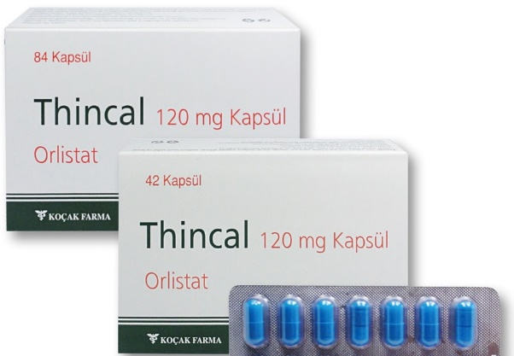
DİYABETTE OBEZİTE VE TEDAVİSİ
Medikal tedavi
Orlistat intestinal yağ emilimini azaltarak etki gösterir ve <%1’den azı sistemik dolaşıma geçer. Önerilen doz ana öğünlerle birlikte günde 3 kez alınan 60-120 mg’dır.
Liraglutid ise endojen GLP-1 ile %97 benzerliği olan uzun etkili bir GLP-1 reseptör agonistidir. Ortamdaki glukoza bağlı olarak insülin sekresyonunu arttırıp, uygunsuz olarak artmış glukagon seviyelerini baskılamaktadır. Gastrik boşalmayı geciktirerek ve hipotalamustaki merkezi etkiler yoluyla tokluğu arttırarak kilo kontrolü sağlar. Tip 2 DM tedavisinde subkutan enjeksiyon olarak günde bir kez 1,2-1,8 mg dozlarında kullanılmakta iken liraglutidin obezite tedavisinde onaylanan etkin dozu 3 mg’dır.

Slide 106
DİYABETTE OBEZİTE VE TEDAVİSİ
Bariyatrik cerrahi
Son yıllarda obezitesi olan hastalarda tip 2 diyabet tedavisi ve önlenmesinde de bariyatrik cerrahinin faydalı olabileceği yönünde ciddi kanıtlar oluşmuştur. Günümüzde pek çok güncel kılavuz tarafından standart bariyatrik cerrahi yöntem olarak kabul edilen dört yöntem; ayarlanabilir gastrik band (AGB), sleeve gastrektomi (SG), Roux-en-Y gastrik bypass (RYGB) ve biliopankreatik diversiyon ± duedonal switch (BPD-DS)’dir.
Bariyatrik cerrahi endikasyonları
BKİ ≥40 kg/m2 olan tip 2 diyabet tanılı hastalar; glisemik kontrol durumlarından ve kullanmakta olduğu glukoz düşürücü tedavisinden bağımsız olarak
BKİ ≥35 kg/m2 olup yeterli medikal tedaviye rağmen optimal glisemik kontrol sağlanamayan tip 2 diyabet tanılı hastalar
Obezitesi olan tip 1 diyabetik hastalarda ise cerrahi sonrası metabolik parametrelerin iyileştiğini gösteren yeterli sayı ve kalitede kanıt bulunmadığından cerrahi önerilmemektedir.

Slide 107
DİYABETTE OBEZİTE VE TEDAVİSİ
Bariyatrik cerrahi
Bariyatrik cerrahi kontrendikasyonları
-<18 yaş veya >65 yaş hastalar (rölatif kontrendikasyon)
-Obeziteye yol açan, tedavi edilmemiş endokrin hastalık (Cushing, hipotiroidi, insülinoma gibi)
-Tedavi edilmemiş yeme bozukluğu (bulimia nervoza gibi)
-Tedavi edilmemiş major depresyon ya da psikoz
-Ciddi koagülopati varlığı
-Anestezi almayı engelleyecek kadar ciddi kardiyak hastalık
-Alkol veya madde bağımlılığı
-Hayat boyu sürecek vitamin replasmanı ya da kalori kısıtlayıcı diyet gibi beslenme önerilerine uyum sağlayamayacak olmak
-Gebe olmak veya 12-18 ay içinde gebe kalmayı planlamak
-Bilinen (aktif) kanser hastalığının olması
-Ağır gastroözofagiyal reflü hastalığı (özelikle SG için rölatif kontrendikasyondur)
-Portal hipertansiyon
-Crohn hastalığı (gastrik bypass kontrendikedir)

Slide 108
SÜREKLİ CİLT ALTI İNSÜLİN İNFÜZYONU (İNSÜLİN POMPASI) İLKELERİ
Sensör teknolojisi ile elde edilen glukoz verilerini geliştirilen programlar ile kullanarak insulin gönderen akıllı insulin pompaları, glukoz ölçüm sonuçlarına ve yemeğin karbonhidrat miktarına göre uygun insülin dozunu hesaplayan yazılımlar diyabet yönetimini son yıllarda daha iyi ve güvenli hale getirmekteler.
İnsülin pompası tedavisi olarak da anılan sürekli cilt altı insülin infüzyonu (SCİİ; insülin pompası) tedavisi ile ilgili dünyada genel olarak kabul edilen tıbbi yaklaşımlar aşağıda özetlenmiştir.
Yoğun diyabet tedavisinin hedefleri
-Normale yakın glisemi hedeflerine ulaşmak
-Tedavi sırasında üçüncü şahısların yardımını veya müdahalesini gerektirecek hipoglisemiye neden olmamak
-Diabetes mellitusun kronik komplikasyonlarını azaltmak
-Yaşam kalitesini artırmak ve ömrü uzatmak

Slide 109
SÜREKLİ CİLT ALTI İNSÜLİN İNFÜZYONU (İNSÜLİN POMPASI) İLKELERİ
SCİİ ENDİKASYONLARI
1. Çoklu doz (bazal-bolus) insülin injeksiyon rejimleri ve günde 4 defadan fazla SMBG uygulamasına rağmen sıkı glisemik kontrol (A1C ≤%6.5; 48 mmol/mol hedefi) sağlanamaması
2. Şafak olayı (Dawn fenomeni; sabah APG düzeyleri >140-160 mg/dl)
3. Kan glukoz düzeylerinin günden güne belirgin değişkenlik gösterdiği durumlar (Brittle diyabet, tekrarlayan ciddi hipoglisemiler)
4. Tekrarlayan ve üçüncü kişilerin yardımını gerektiren hipoglisemi öyküsü
5. Gebe kalmayı planlayan ya da gebe olan diyabetli kadınlar (fetal anomalileri ve spontan abortusları önlemek için sıkı glisemik kontrolün konsepsiyondan önce sağlanması zorunludur. Dolayısıyla SCİİ’ye gebelikten birkaç ay önce başlanması önerilmektedir)
6. Yaşam düzeni esneklik gerektiren (vardiyalı sistemde çalışan, sık seyahat etmek zorunda olan veya güvenliğin önemli olduğu işlerde çalışan) hastalar
7. Düşük insülin gereksinimi (insülin gereksinimi günde 20 IU’nin altında olan)

Slide 110
SÜREKLİ CİLT ALTI İNSÜLİN İNFÜZYONU (İNSÜLİN POMPASI) İLKELERİ
SCİİ KONTRENDİKASYONLARI
1. Günde 4-6 kez glisemi ölçümü yapmaya hazır olmayan, SMBG konusunda eğitilmemiş, karbonhidrat (KH) sayımı tekniğini öğrenememiş veya bu teknikleri kullanmaya istekli olmayan hastalara pompa takılmamalıdır.
2. Çoklu doz insülin injeksiyon tedavisine uyumu yeterli olmayan hastalar
3. Hastanın yakın takibinin mümkün olmaması (doktor, diyabet hemşiresi ve diyetisyenden oluşan diyabet ekibi tarafından düzenli izlenmeye razı olmayan hastalar)
4. Düzenli olarak destekleyici bir çevrede yaşamayan hastalar
5. Düşük sosyoekonomik düzeyi olanlar
6. Eğitim düzeyi ve motivasyonu düşük olan hastalar
7. Entellektüel kapasitesi yeterli olmayan hastalar
8. Psikoz ve ağır depresyonda olan hastalar
9. Pompa kullanımının yaşam düzenini olumsuz etkileyeceği yönünde ciddi endişeler taşıyan (temas sporları ile uğraşan sporcular, dalgıçlar, pompa kullanımının cinsel yaşam üzerine olumsuz etkili olabileceğini düşünen) hastalar
10. İnsülin pompasını kullanmaktan fiziksel veya duygusal rahatsızlık duyan hastalar
11. İnsülin pompası tedavisinden gerçekçi olmayan beklentileri olan (örneğin pompa taktırmakla hastalık ile ilişkili sorumluluklarından kurtulacaklarını düşünen) hastalar, pompa tedavisine uygun aday değildir.

Slide 111
SÜREKLİ CİLT ALTI İNSÜLİN İNFÜZYONU (İNSÜLİN POMPASI) İLKELERİ
SCİİ TEDAVİSİNİN KOMPLİKASYONLARI
Hipoglisemi
Ketoasidoz
İnfüzyon yerinde infeksiyon
Pompa ve setlerle ilgili teknik sorunlar

Slide 112
PANKREAS VE ADACIK TRANSPLANTASYONU
PANKREAS TRANSPLANTASYONU
Fizyolojik insülin etkisini en iyi şekilde elde etmenin yolu insülin üreten beta hücrelerinin nakledilmesi veya yeni beta hücresi elde edilmesidir. Genellikle Tip 1 diyabetlilerde tercih edilen pankreas nakli bu konuda en etkili tedavilerden biridir.
Pankreas transplantasyonu cerrahi risk içermekte ve ömür boyu immunsupresyon gerektirmektedir. Bu nedenle, zaten immunsupresif alması gereken ve böbrek nakli yapılacak olan hastalarda, ya da ciddi hipo- hiperglisemiler yaşayan, diabetik ketoasidoz komasına giren, insülin kullanmakta ciddi zorluklar yaşayan tip 1 diyabetli hastalarda uygulanması daha uygundur.

Slide 113
PANKREAS VE ADACIK TRANSPLANTASYONU
PANKREAS TRANSPLANTASYONU
Kimler pankreas nakline adaydır?
Tip 1 diyabetik olup, son dönem böbrek yetmezliği nedeniyle böbrek nakli gereken hastalara eş zamanlı (SPK) veya önceden böbrek nakli yapılmış hastalara (PAK) pankreas nakli yapılabilir. Ayrıca sık hipoglisemi veya ketoasidoz atakları geçiren, hızlı ilerleyici kronik komplikasyonları olan ve intensif insülin tedavisine cevap vermeyen Tip 1 diyabetiklere tek başına nakil (PTA) uygulanabilir. En uygun adaylar kardiyak risk faktörleri olmayan, genç (45 yaş altı) hastalardır.
SPK için insülin kullanan, diyabetik nefropatisi olan, kreatinin klirensi 15 ml/dak/1.73 m2’den düşük veya zaten diyaliz yapılan, cerrahi ve immunsupresyonu kaldırabilecek, tıbbi önerilere ve tedavilere geçmişte uyum göstermiş, potansiyel morbidite ve mortaliteyi anlamış hastalar uygun olabilir. Altmış yaş üstü veya BMI 30 kg/m2 üzerinde olan hastaların sonuçları daha kötüdür. Yüksek insülin ihtiyacı olan, insülin rezistansı az, obez olmayan tip 2 diyabetlilerde de, tip 1 diabetlilerinkine benzer başarılı sonuçlar alınmıştır.

Slide 114
KAYNAK
Türkiye Endokrin ve Metabolizma Derneği Diabetes Mellitus ve Komplikasyonlarının Tanı, Tedavi ve İzlemi Klavuzu, 2022

Slide 115
TEŞEKKÜRLER…

